Slide 1
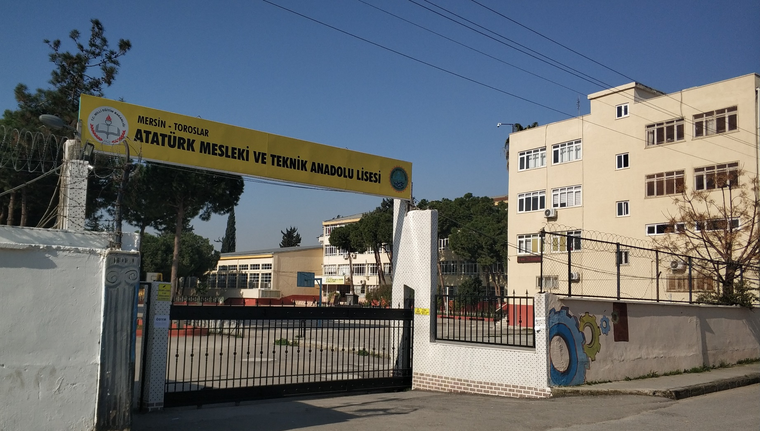
TOROSLAR ATATÜRK MESLEKİ VE TEKNİK ANADOLU LİSESİ

Slide 2

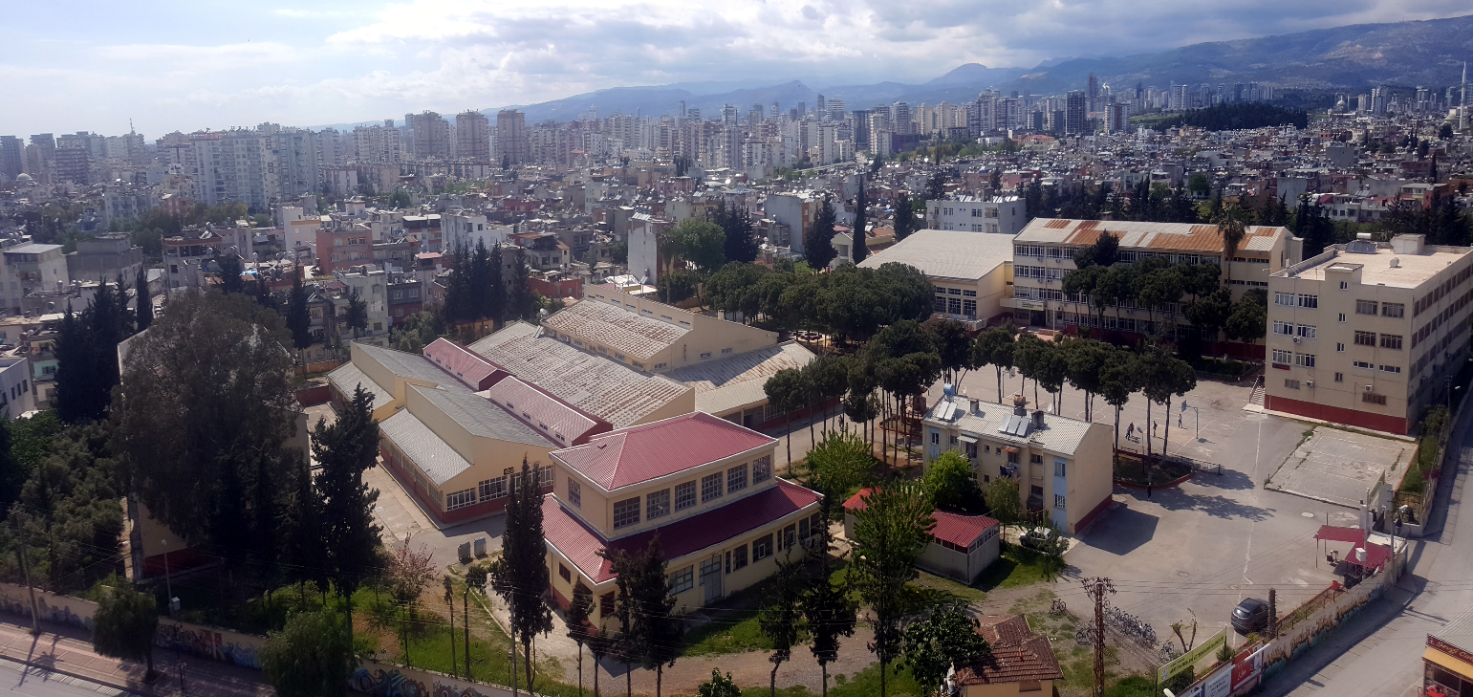




TOROSLAR /MERSİN
ATATÜRK MESLEKİ VE TEKNİK ANADOLU LİSESİ
Okulumuz 1981-1982 eğitim öğretim yılında 26,180 m² alan üstünde İkinci Endüstri Meslek Lisesi olarak açılmıştır. Okulumuzun adı 1989-1990 eğitim öğretim yılında Atatürk Anadolu Teknik ,Teknik ve Endüstri Meslek Lisesi olarak , 2014-2015 eğitim öğretim yılında ise Atatürk Mesleki ve Teknik Anadolu Lisesi olarak değiştirilmiştir.
Okulumuzda Anadolu Meslek Programı, Anadolu Teknik Programı ve Mesleki Açık Öğretim Programları açık olup,03/03/2020 tarihinden itibaren Okul Müdürlüğü görevini Mehmet Ali DEVECİ yürütmektedir.
Derslik Sayısı : 59
Öğretmen Sayısı : 150
Öğrenci Sayısı :959
Personel Sayısı: 13

Slide 3
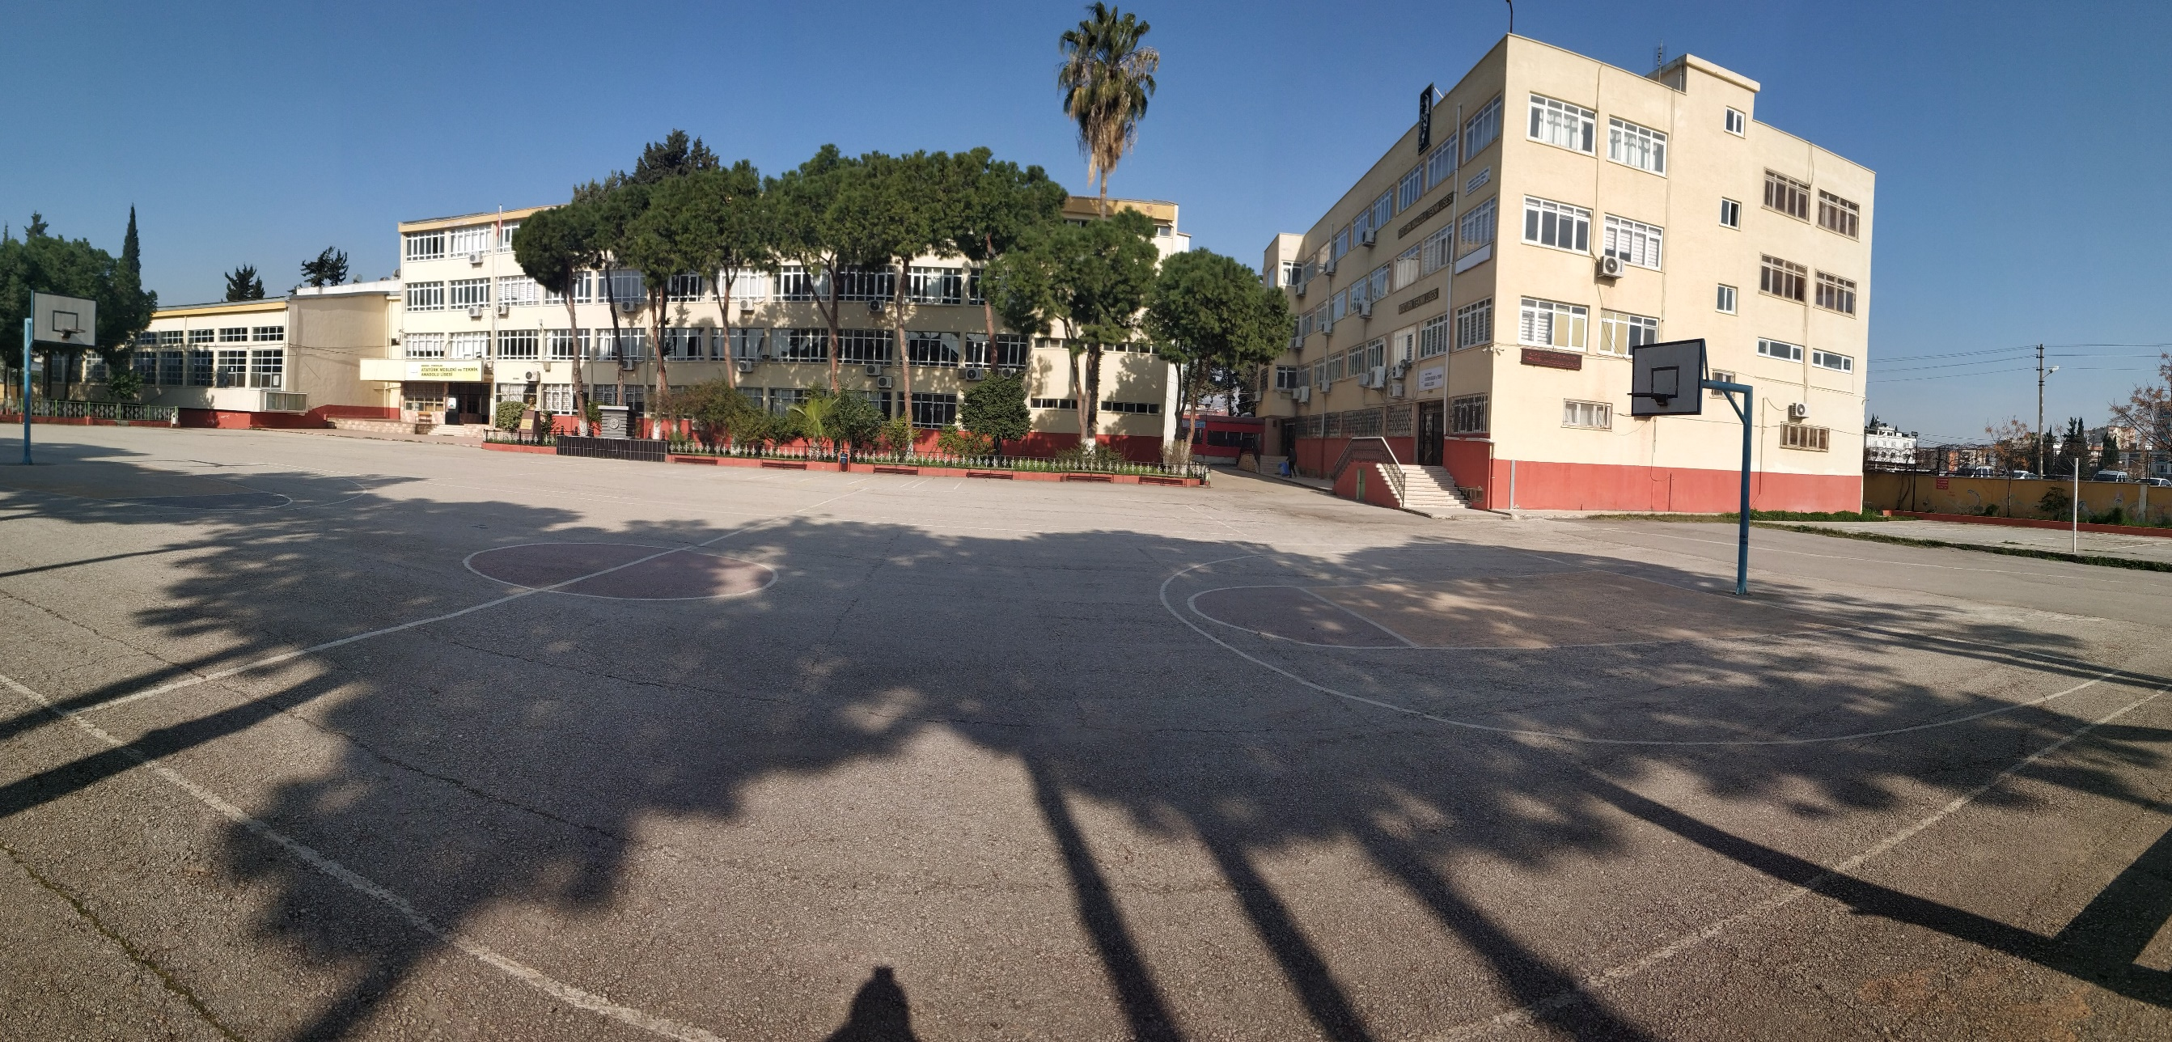
TOROSLAR /MERSİN
ATATÜRK MESLEKİ VE TEKNİK ANADOLU LİSESİ

Slide 4
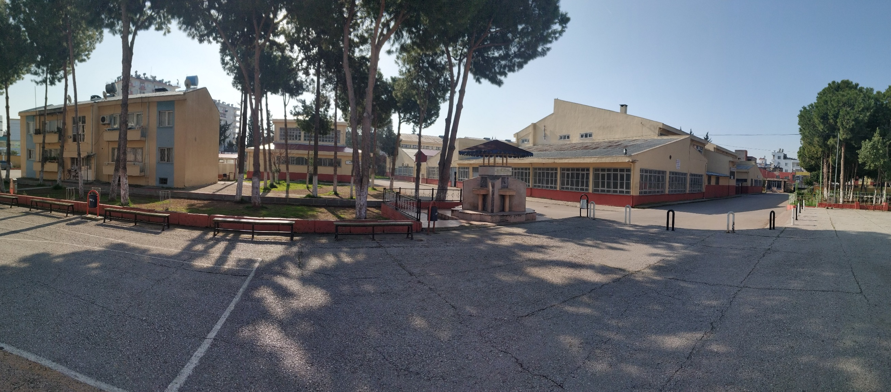
TOROSLAR /MERSİN
ATATÜRK MESLEKİ VE TEKNİK ANADOLU LİSESİ

Slide 5
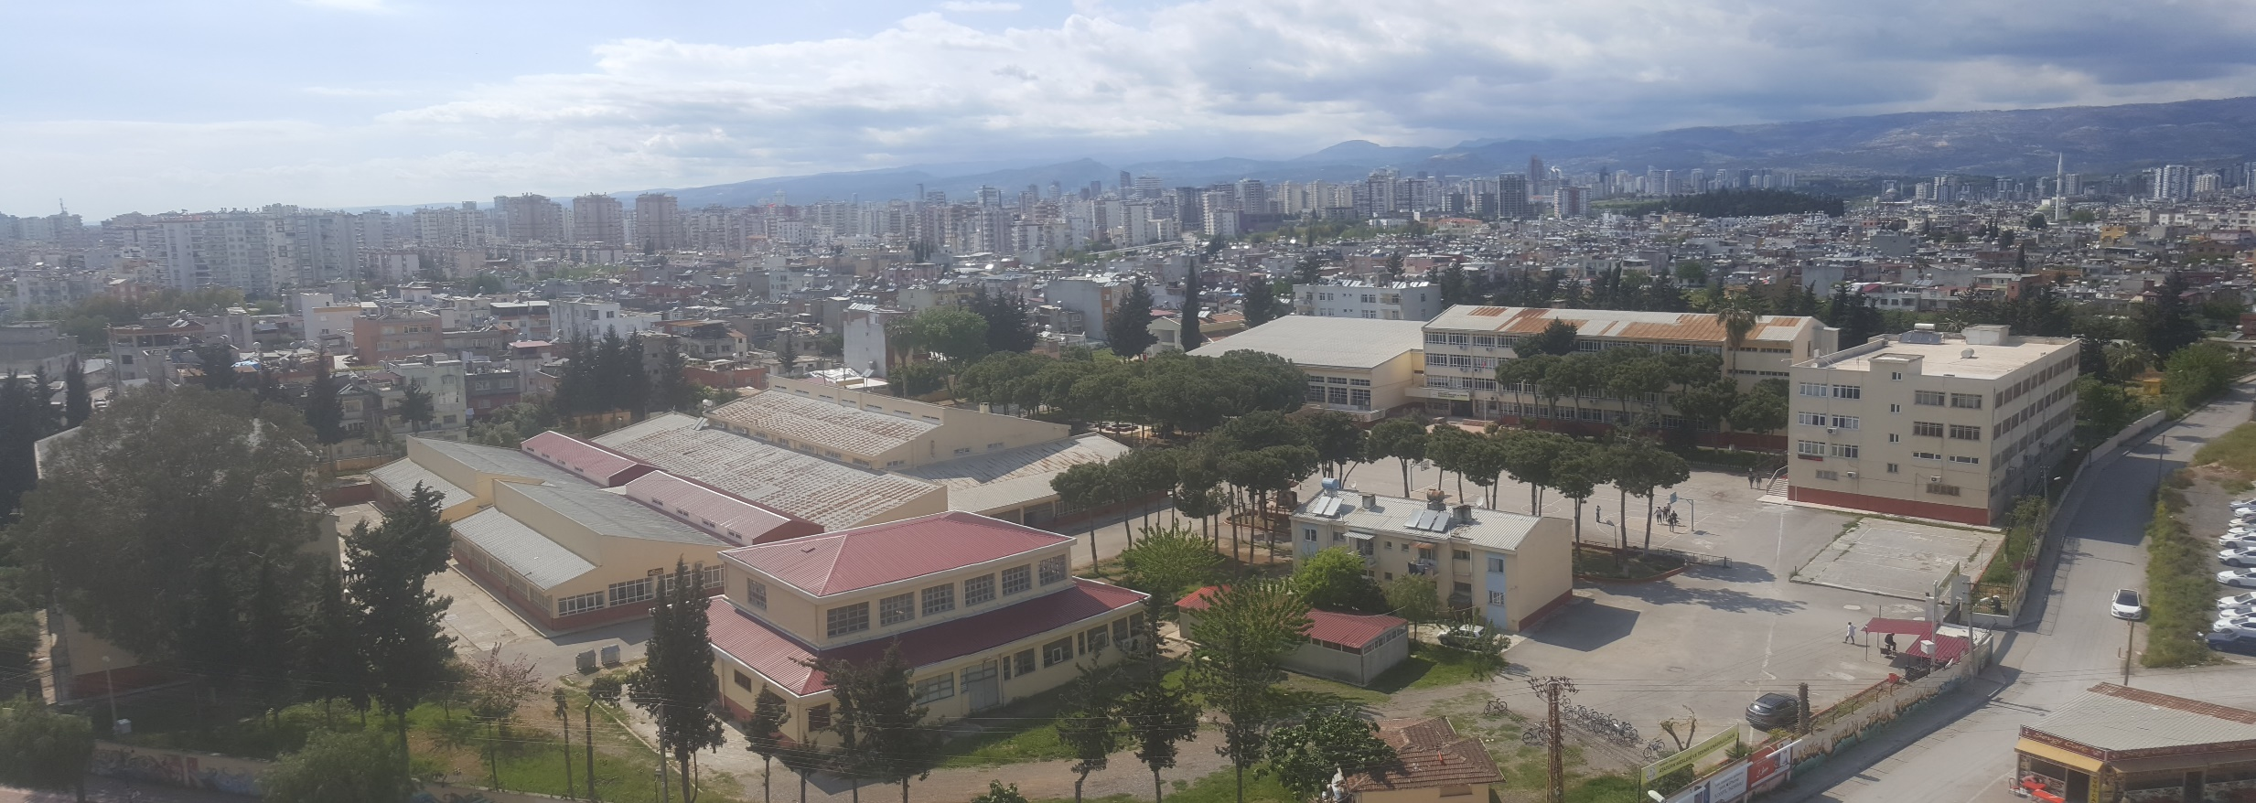
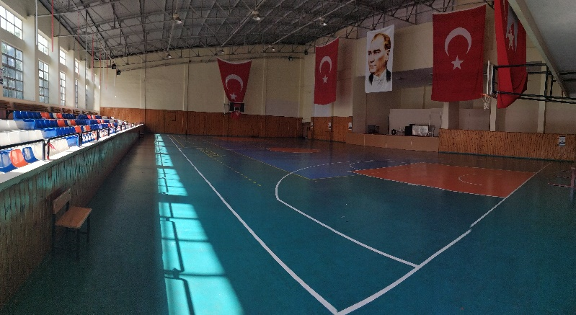

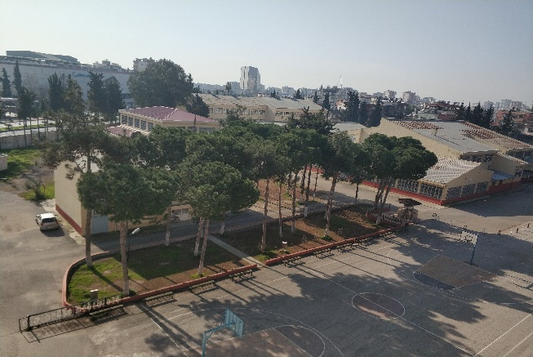
TOROSLAR /MERSİN
ATATÜRK MESLEKİ VE TEKNİK ANADOLU LİSESİ

Slide 6
TOROSLAR /MERSİN
ATATÜRK MESLEKİ VE TEKNİK ANADOLU LİSESİ
OKULUMUZ ALAN VE DALLARI
 | ALANLAR | ALANA AİT DALLAR
1 | KİMYA TEKNOLOJİSİ | Kimya Teknisyenliği Proses Teknisyenliği
2 | MAKİNE TEKNOLOJİSİ | Makine Bakım Onarım Bilgisayarlı Makine İmalatı
3 | METAL TEKNOLOJİSİ | Kaynakçılık Metal Doğrama
4 | ELEKTRİK-ELEKTRONİK TEKNOLOJİSİ | Elektrik Tesisatları ve Pano Montörlüğü Endüstriyel Bakım Onarım Görüntü ve Ses Sistemleri Güvenlik Sistemleri
5 | BİLİŞİM TEKNOLOJİLERİ | Web Programcılığı Veri Tabanı Programcılığı Bilgisayar Teknik Servis Ağ İşletmenliği
6 | TESİSAT TEKNOLOJİSİ VE İKLİMLENDİRME | Soğutma Sistemleri Yapı Tesisat Sistemleri Klima Sistemleri
7 | HARİTA-TAPU KADASTRO | Haritacılık Kadastroculuk
8 | İNŞAAT TEKNOLOJİSİ | Mimari Yapı Ressamlığı Yapı Yüzey Kaplama Cephe Sistemler ve PVC Doğrama Çimento Beton Laboratuvarı

Slide 7
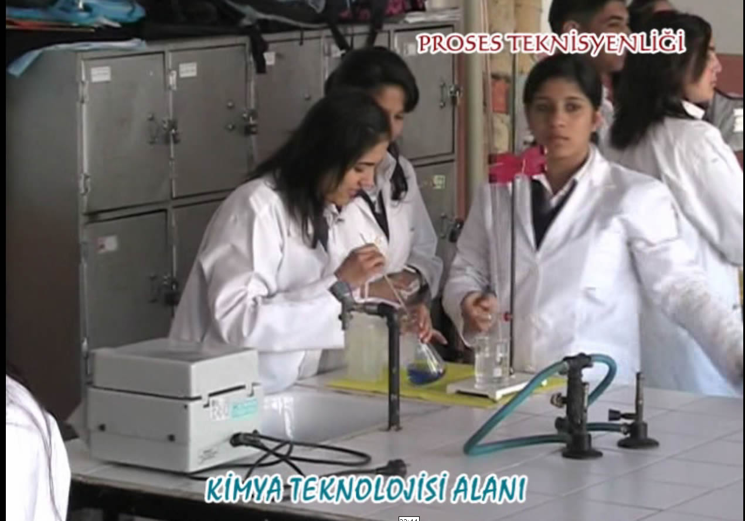
TOROSLAR /MERSİN
ATATÜRK MESLEKİ VE TEKNİK ANADOLU LİSESİ
KİMYA TEKNOLOJİSİ ALANI
PROSES DALI DALI
Tanımı: Temel fiziksel ve kimyasal işlemleri uygulamaya, numune almaya, proses kontrolü yapmaya, ürün hareketini sağlamaya, depolama yapmaya, proses akım şeması okumaya, otomatik kontrol yapmaya, ilaç üretimi yapmaya yönelik eğitim ve öğretim verilen daldır.
Amacı: Temel fiziksel ve kimyasal işlemleri uygulama, numune alma, proses kontrolü yapma, ürün hareketini sağlama, depolama yapma, proses akım şeması okuma, otomatik kontrol yapma, ilaç üretimi yapma yeterliklerine sahip meslek elemanları yetiştirmektir

Slide 8
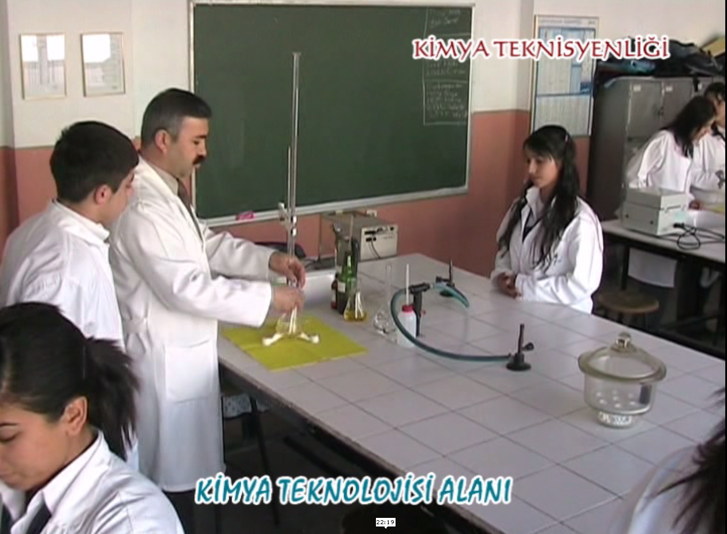
TOROSLAR /MERSİN
ATATÜRK MESLEKİ VE TEKNİK ANADOLU LİSESİ
KİMYA TEKNOLOJİSİ ALANI
KİMYA LABORATUVARI DALI
Tanımı: Temel fiziksel ve kimyasal işlemlere; nitel, nicel ve enstrümantal analize; kalite kontrol işlemlerine, numune almaya ve araç gereçlerin bakımına yönelik eğitim ve öğretim verilen daldır.
Amacı: Temel fiziksel ve kimyasal işlemleri yapma; nitel, nicel ve enstrümantal analiz yapma; kalite kontrol işlemlerini ve araç gereçlerin bakımını yapma ve numune alma yeterliklerine sahip meslek elemanları yetiştirmektir

Slide 9
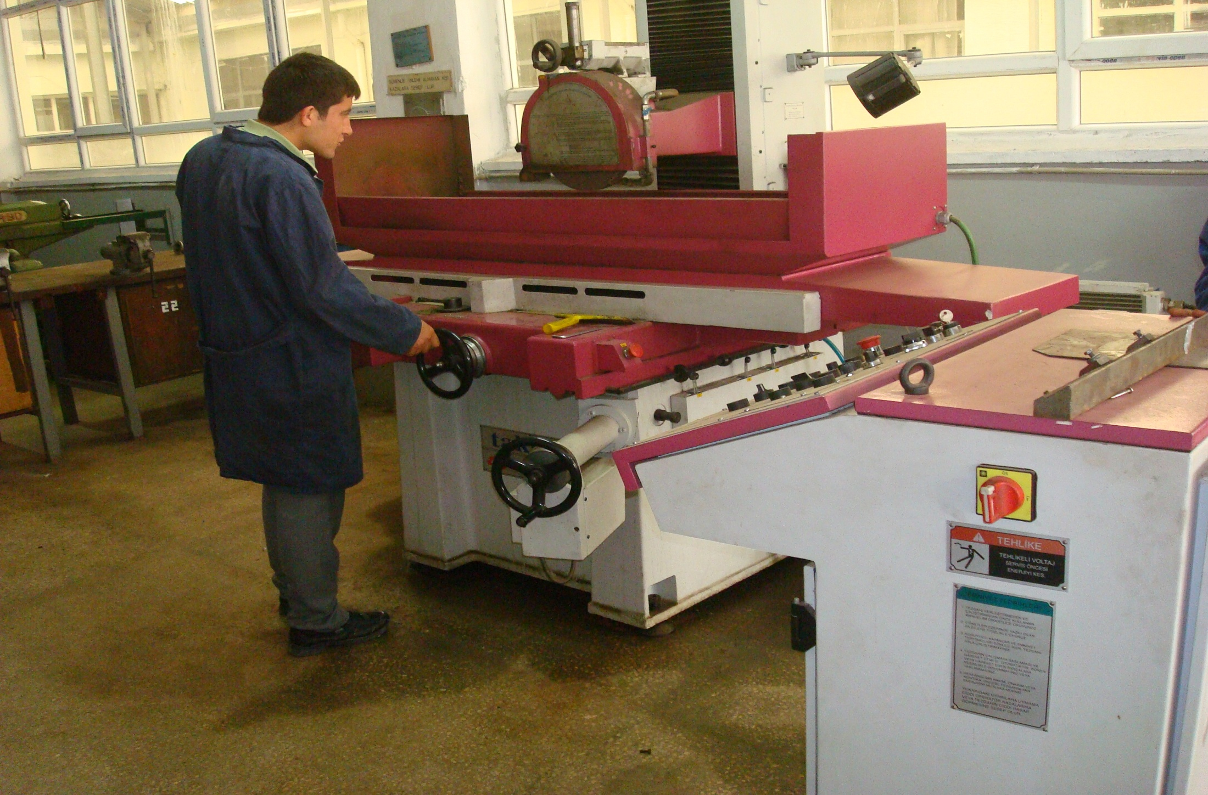
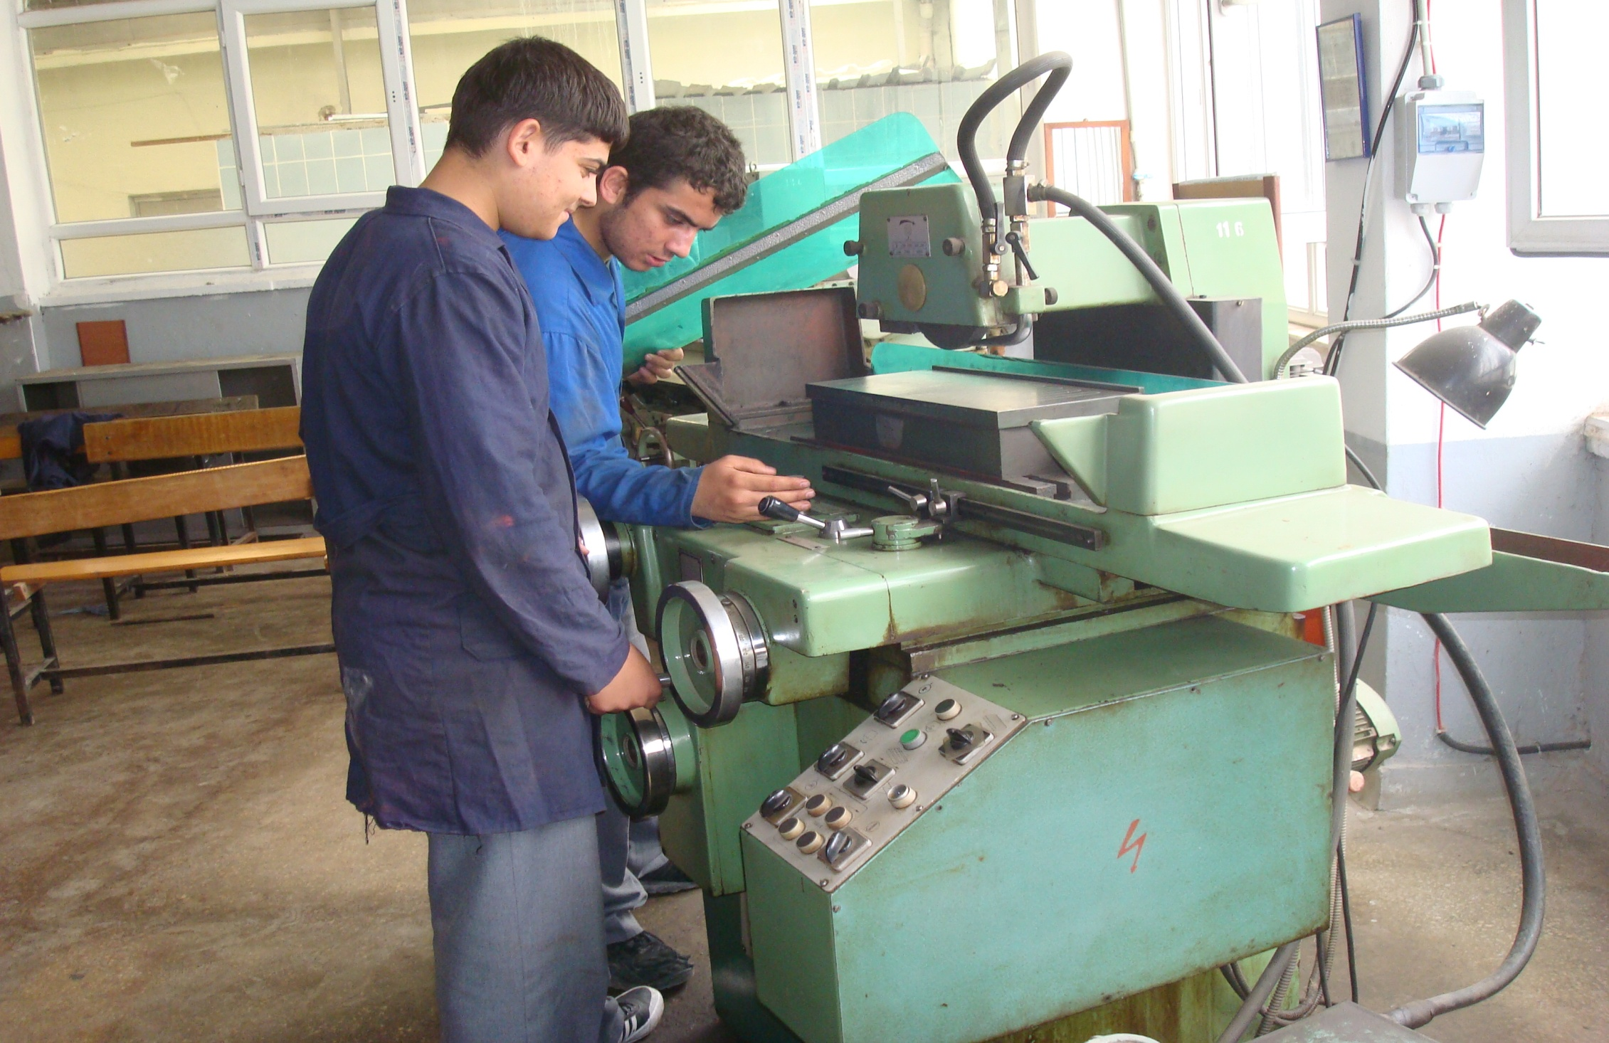
TOROSLAR /MERSİN
ATATÜRK MESLEKİ VE TEKNİK ANADOLU LİSESİ
MAKİNE TEKNOLOJİSİ ALANI
Makine Bakım Onarımı Dalı
MAKİNE BAKIM ONARIMCISI
Tanımı :Tezgah kurulumunu yapan, tezgahların bakım kataloglarını inceleyerek arıza tespitini yapan, arızalı parçayı onaran ya da yenisi ile değiştiren tezgah ve makinelerin periyodik bakımlarını yapan nitelikli kişidir.
Görevleri :
- Sistemi faal durumda tutmak.
- Makinelerin periyodik bakımını yapmak.
- Arıza tespiti yapmak.
- Onarım yapmak.
- Makine yerleşimi yapmak.
- Makine montajı yapmak.
- Mesleki gelişim ve sanayicilere rehberlik yapmak.
- Temel tesviye işlemleri yapmak
-Elektrik ve elektronik sistemlerin bakım ve onarımını yapmak.
- Hidrolik-Pnömatik sistemlerin bakım ve onarımını yapmak.
- Gerektiğinde bakım ve onarım için aparat tasarımı yaparak uygulamak.
- Sistemi işletmeye almak
- Bakım katoloğunu incelemek
- İş organizasyonu ve planlama yapmak.
- İş güvenliği kurallarına uymak.

Slide 10
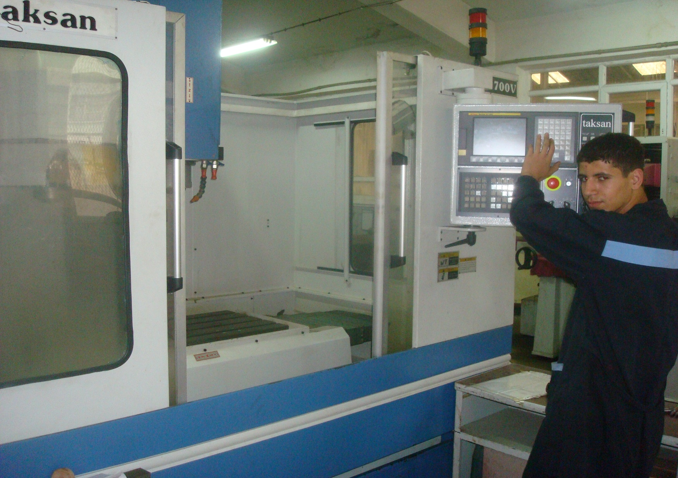
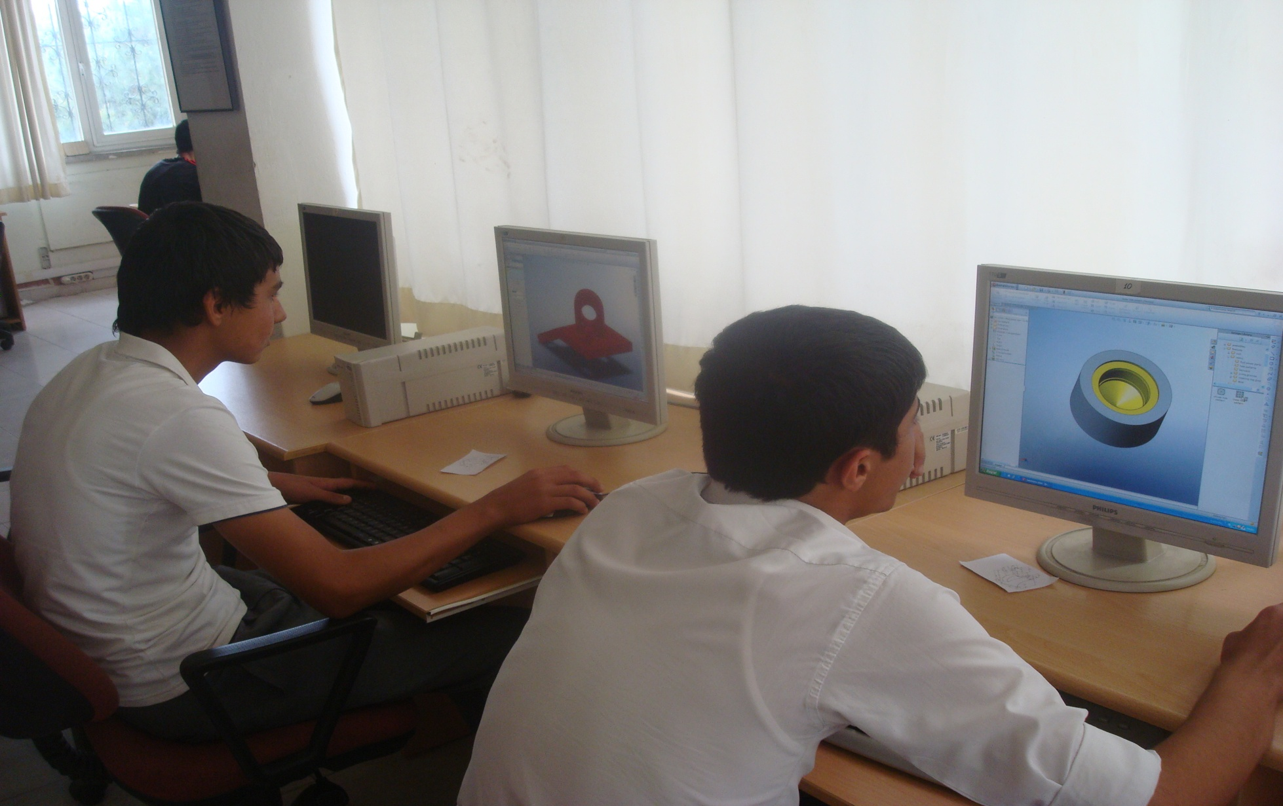
TOROSLAR /MERSİN
ATATÜRK MESLEKİ VE TEKNİK ANADOLU LİSESİ
MAKİNE TEKNOLOJİSİ ALANI
Bilgisayarlı Makine İmalatı Dalı
BİLGİSAYARLI MAKİNE İMALATÇISI
Tanımı :Klasik ve bilgisayar kontrollü talaşlı imalat tezgâhlarını çalıştırıp sayısal kod üreterek kullanabilen, makine parçalarını işleyebilen, bu makinelerin her türlü ayar ve kontrollerini yapabilen, makinelerin üzerindeki tüm sistemlerin bakım ve onarımını yapabilen nitelikli kişidir
Görevleri
- Teknik resim çizmek.
- Temel imalat ve montaj işlemleri yapmak.
- Bilgisayar destekli iki ve üç boyutlu çizim yapmak.
- Takım yolları oluşturmak. ( Sayısal kod üretmek)
- CNC tezgâhlarını kullanmak.
- İş güvenliği kurallarına uymak.
- İş organizasyonu ve planlama yapmak.
- Çalıştığı makinelerin bakım ve onarımını yapmak.

Slide 11
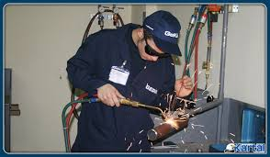
TOROSLAR /MERSİN
ATATÜRK MESLEKİ VE TEKNİK ANADOLU LİSESİ
METAL TEKNOLOJİSİ ALANI
Kaynakçılık Dalı
Kaynakçı; elektrik ark kaynağı, oksigaz kaynağı, elektrik direnç kaynağı, TİG, MİG-MAG ve tozaltı kaynak tekniklerini kullanarak çeşitli metallerin sökülemeyecek şekilde birleştirmesini yapan, farklı kalınlıktaki gereçleri elektrik arkı ve plazma ile kesebilen nitelikli kişidir
Görevleri
Teknik resim çizmek,
Soğuk şekillendirme işlerini yapmak,
Elektrik ark kaynağı yapmak,
Elektrik arkı ile kesme yapmak,
Koruyucu gaz (MİG-MAG, TİG) kaynağı yapmak,
Tozaltı kaynağı yapmak,
Büyük ve küçük çaplı boruların kaynağını yapmak,
Oksigaz kaynağı yapmak,
Oksigaz ile kesme yapmak,
Çelik olmayan gereçlerin kaynağını yapmak,
Malzeme muayene yöntemlerini bilmek ve uygulamak,
Sertlik ölçme işlerini yapmak,
Bilgisayar destekli çizim yapmak

Slide 12
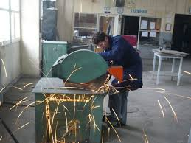
TOROSLAR /MERSİN
ATATÜRK MESLEKİ VE TEKNİK ANADOLU LİSESİ
METAL TEKNOLOJİSİ ALANI
Metal Doğramacılığı Dalı
Metal doğramacı; metallerin talaş kaldırma yöntemlerinden daha çok eğme, bükme, kesme, delme ile şekillendirerek birbirleri ile çeşitli yöntemlerle birleştirebilen, çelik eşya, mobilya, çelikten ve alüminyum gereçlerden metal doğramaları yaparak montajını yapabilen nitelikli kişidir
Görevleri
Soğuk şekillendirme yapmak,
Koruyucu gaz (MİG-MAG) kaynağı yapmak,
Elektrik ark kaynağı yapmak,
Preslerde soğuk iş kalıplarında çalışmak,
Sac şekillendirme işleri yapmak,
Seri iş ve montaj kalıpları yapmak,
Metal doğramaları yapmak,
Dış cephe giydirmesi yapmak,
Doğrama montajını yapmak,
Metal yüzeyleri temizlemek ve parlatmak,
Metal yüzeyleri macunlamak ve boyamak,
Elektrik arkı ile kesme yapmak,
Sertlik ölçme işlerini yapmak,
Bilgisayar destekli çizim yapmak

Slide 13
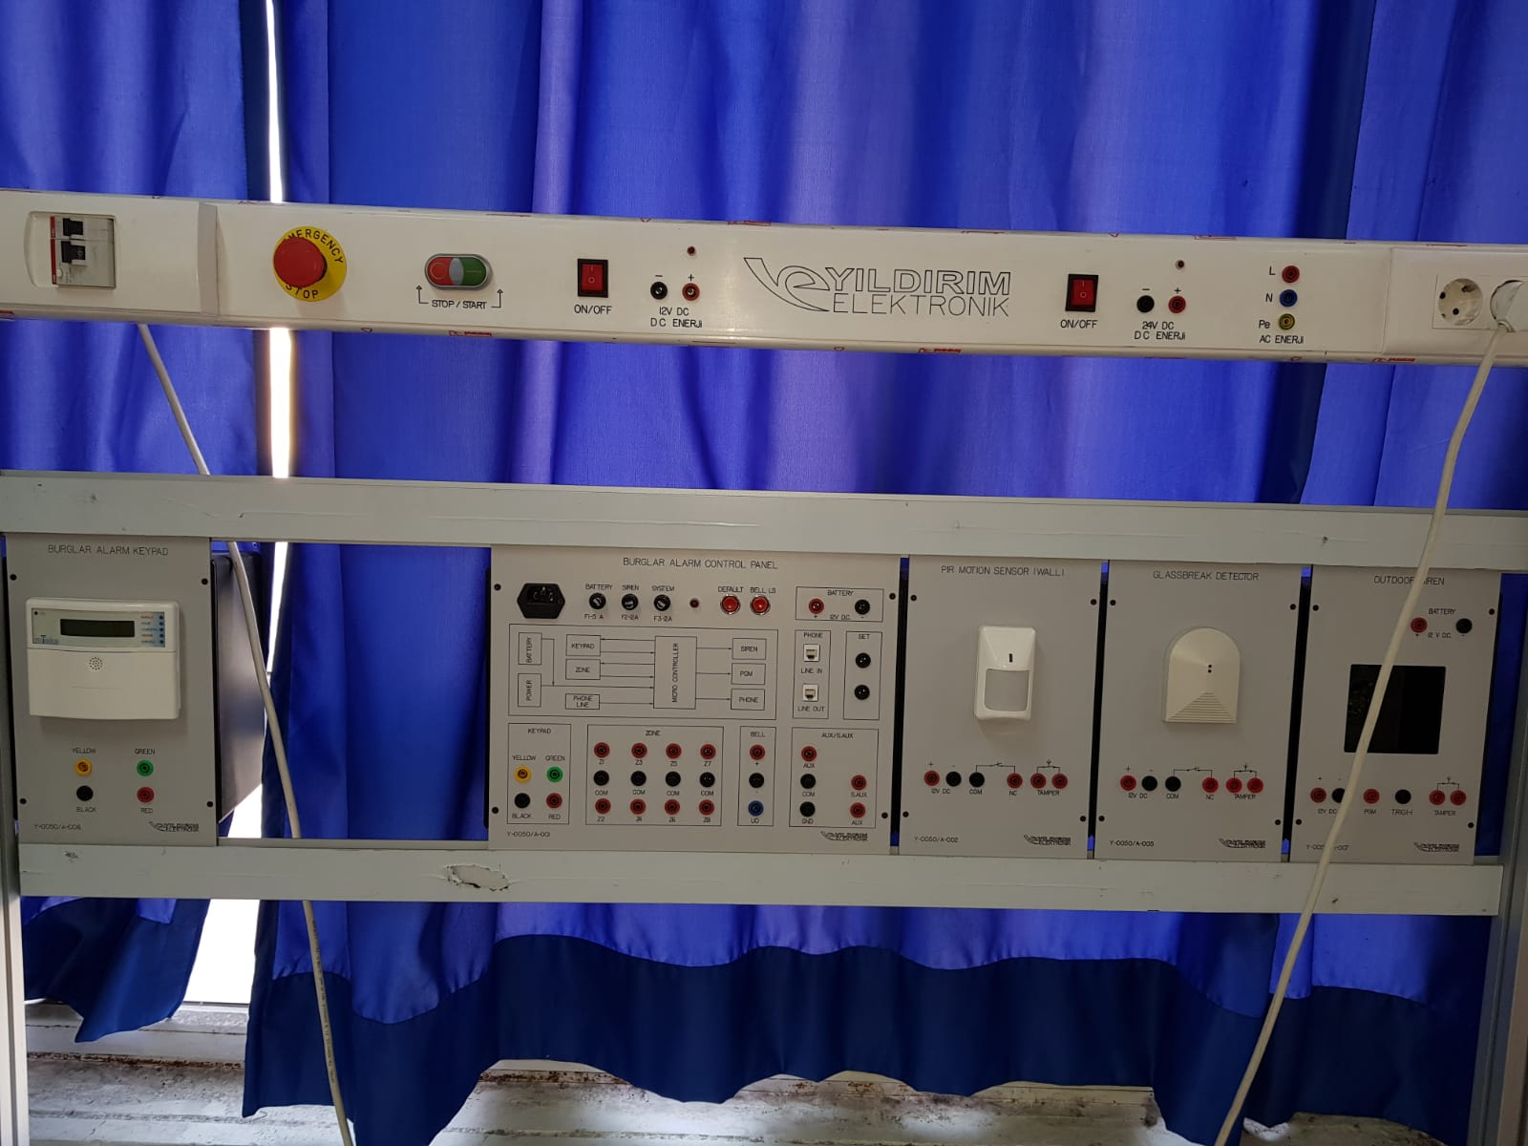
TOROSLAR /MERSİN
ATATÜRK MESLEKİ VE TEKNİK ANADOLU LİSESİ
ELEKTRİK-ELEKTRONİK TEKNOLOJİSİ ALANI
ELEKTRİKLİ EV ALETLERİ TEKNİK SERVİS DALI
Tanımı
Ev ve iş yerlerinde soğutma, ısıtma, pişirme, temizlik, kişisel bakım cihazlarının bakım/onarım ve montajı ile ilgili işleri kendi başına belirli bir süre içerisinde yapma bilgi ve becerisine sahip nitelikli kişidir
Görevleri
Elektrikli ev aletlerinde kullanılan elektrik motorlarının bakım ve onarımını yapmak,
Isıtıcıların bakım ve onarımını yapmak,
Kesiciler ve parçalayıcıların bakım ve onarımını yapmak,
Gazlı ve elektrikli pişiricilerin bakım ve onarımını yapmak,
Temizleyiciler, havalandırıcıların bakım ve onarımını yapmak,
Basit su tesisatı işlemlerini yapmak,
Çamaşır makinelerinin elektrik arızalarının tespit ve tamirini yapmak
Bulaşık makineleri mekanik arızalarının tespit ve tamirini yapmak
Çamaşır kurutucuların arızalarının tespiti ve tamirini yapmak,
Akıllı ev aletlerinin bakım ve onarımını yapmak

Slide 14
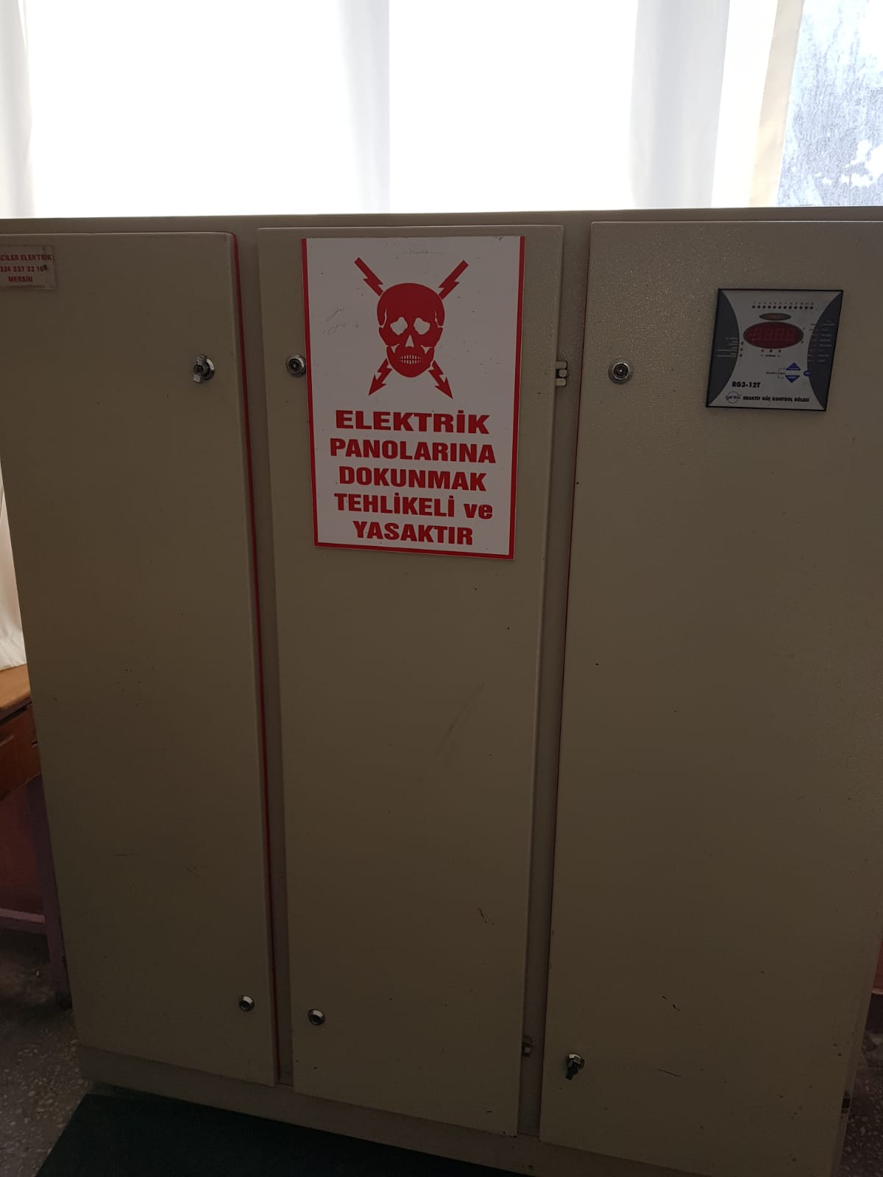
TOROSLAR /MERSİN
ATATÜRK MESLEKİ VE TEKNİK ANADOLU LİSESİ
ELEKTRİK-ELEKTRONİK TEKNOLOJİSİ ALANI
ELEKTRİK TESİSATLARI VE PANO MONTÖRLÜĞÜ DALI
Tanımı
Elektrik-elektronik alanında; bina içi ve dışı elektrik tesisatının ve tüm elektrik panolarının kurulumu ile ilgili işleri kendi başına belirli bir süre içerisinde yapma bilgi ve becerisine sahip nitelikli kişidir.
Görevleri
Elektrik tesisat projelerini çizmek,
Elektrik tesisat borusu ve kanalı döşemek,
Çağırma tesisatlarını yapmak,
Çağırma ve bildirim, haberleşme bakım onarımını yapmak,
Dağıtım tabloları montajını yapmak,
İç aydınlatma tesisatlarını yapmak,
Dış aydınlatma tesisatlarını yapmak,
Topraklama ve paratoner tesisini yapmak,
Aydınlatma ve priz tesisatı bakım onarımını yapmak,
Kuvvet tesisatını döşemek,
Kuvvet tesisat bağlantılarını yapmak,
Kuvvet tesis iç ve dış aydınlatmasını yapmak,
Pano montaj hazırlığı ve malzeme montajı yapmak,
Bara işlemek,
Kuvvet tesis bakım onarımını yapmak,

Slide 15
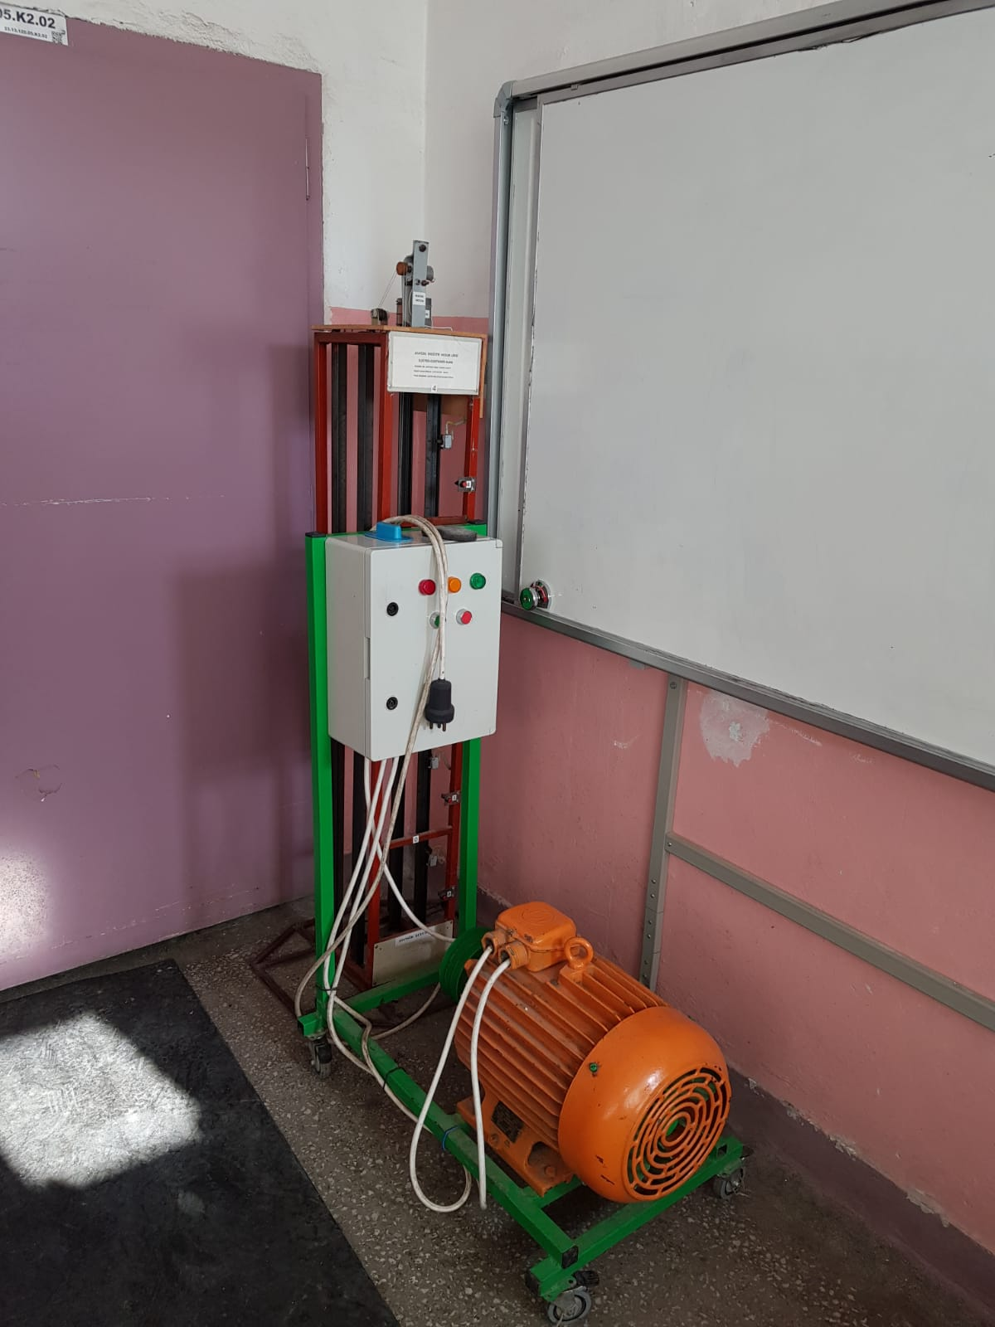
TOROSLAR /MERSİN
ATATÜRK MESLEKİ VE TEKNİK ANADOLU LİSESİ
ELEKTRİK-ELEKTRONİK TEKNOLOJİSİ ALANI
ENDÜSTRİYEL BAKIM ONARIM DALI
ENDÜSTRİYEL BAKIM ONARIM ELEMANI, Elektrik-elektronik alanında, fabrika, atölye vb. işletmelerdeki sistemlerin bakım ve onarımı ile ilgili işleri, kendi başına belirli bir süre içerisinde yapma bilgi ve becerisine sahip nitelikli kişidir.
Görevleri
DC ve AC devre çözümlerini yapmak,
Analog devre elemanlarını seçmek,
Lojik devreleri tasarlamak ve kurmak,
Dahili ve haricî tesisatın bakım ve onarımını yapmak,
Hassas lehimleme ve güç kaynağı işlemlerini yapmak,
Bilgisayar ortamındaki işlemleri yapmak,
Elektronik sistemlerin arızasını tespit etmek,
Sistemlerin arızalarını gidermek,
Elektrik makineleri ve kontrol sistemlerini kullanmak, bunların arızalarını gidermek,
Dijital elektronik devreleri kurmak,
Mikrodenetleyici ile devre dizayn edip sistemi çalıştırmaktır.

Slide 16
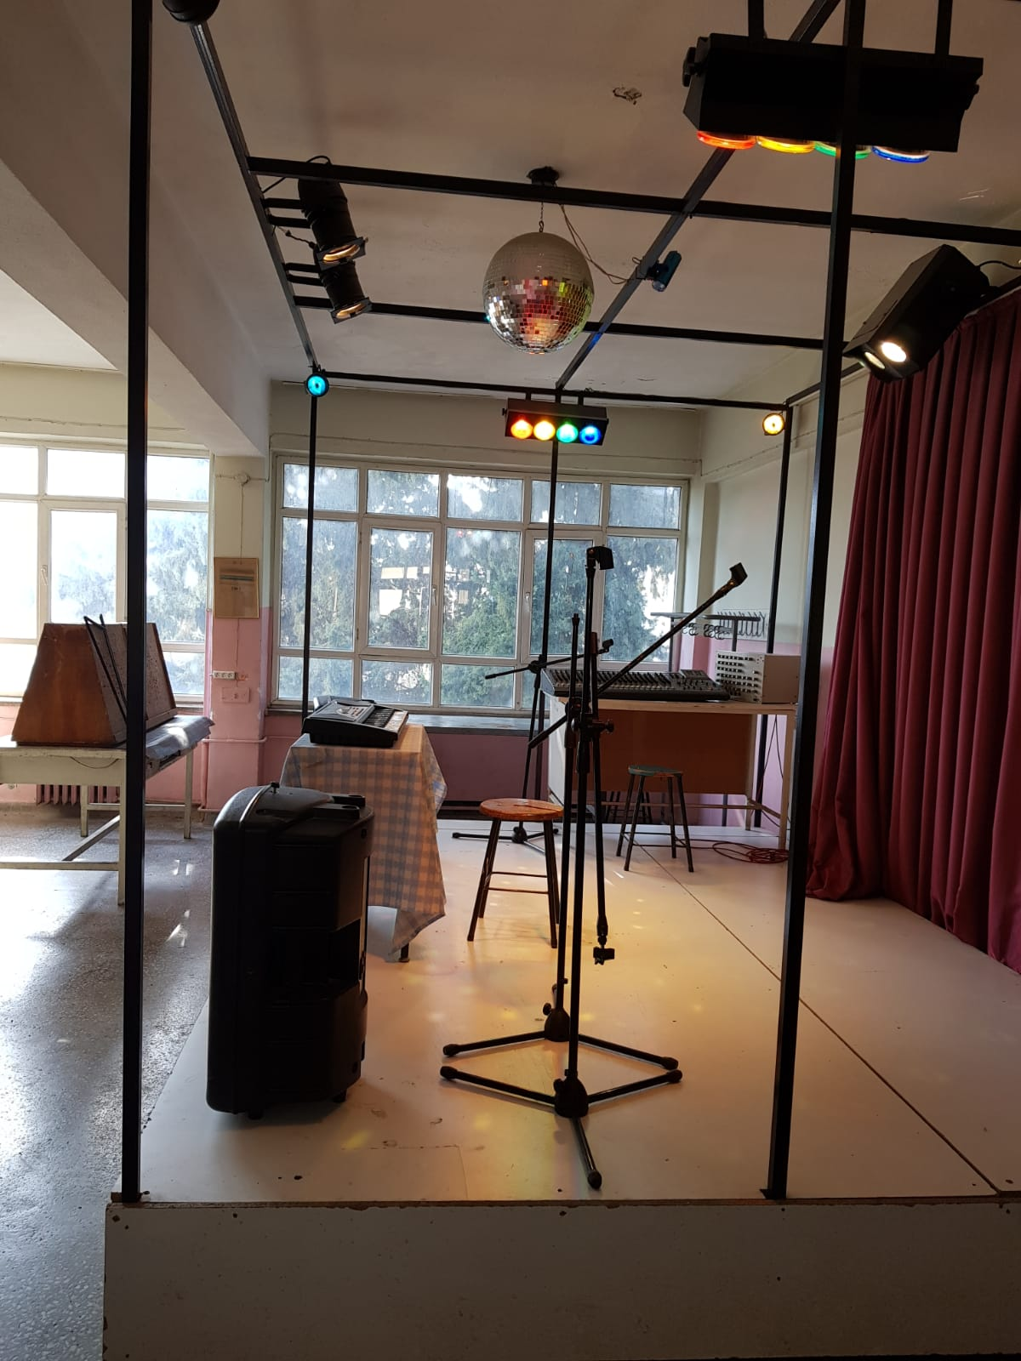
TOROSLAR /MERSİN
ATATÜRK MESLEKİ VE TEKNİK ANADOLU LİSESİ
ELEKTRİK-ELEKTRONİK TEKNOLOJİSİ ALANI
GÖRÜNTÜ VE SES SİSTEMLERİ DALI
GÖRÜNTÜ VE SES SİSTEMLERİ TEKNİK ELEMANI,
Işık ve seslendirme sistemlerinin montaj bakım ve onarımına ilişkin işlemleri, radyo, CRT televizyon, LCD televizyon, plazma televizyon, projeksiyon televizyon, video, müzik seti, ev sinema sistemleri, VCD-DVD player, kamera arıza ve bakımına ilişkin işlemleri, kendi başına ve belirli bir süre içerisinde yapma bilgi ve becerisine sahip nitelikli kişidir.
Görevleri
Seslendirme sistemini kurmak,
Ses sisteminde arıza tespiti yapmak ve arızayı gidermek,
Oto seslendirme sistemlerinin montajını ve onarımını yapmak,
Işık sistemlerini projelendirmek,
Televizyon arızalarını tespit etmek ve arızalarını gidermek,
PC monitör arızalarının tespiti ve onarımını yapmak,
Projeksiyon TV arızalarının tespiti ve onarımını yapmak,
LCD TV arızalarının tespiti ve onarımını yapmak,
Plazma TV arızalarının tespiti ve onarımını yapmak,
Müzik seti onarımını yapmak,
VCD-DVD oynatıcı arızalarının tespiti ve onarımını yapmak,
Projeksiyon cihazını kurmak,
Ev sinema sistemini kurmak

Slide 17
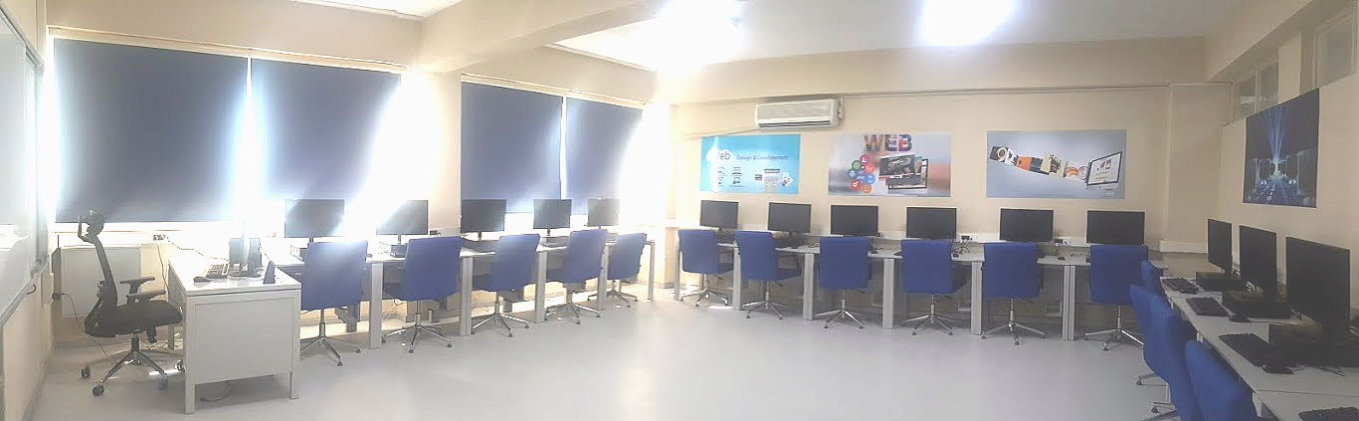
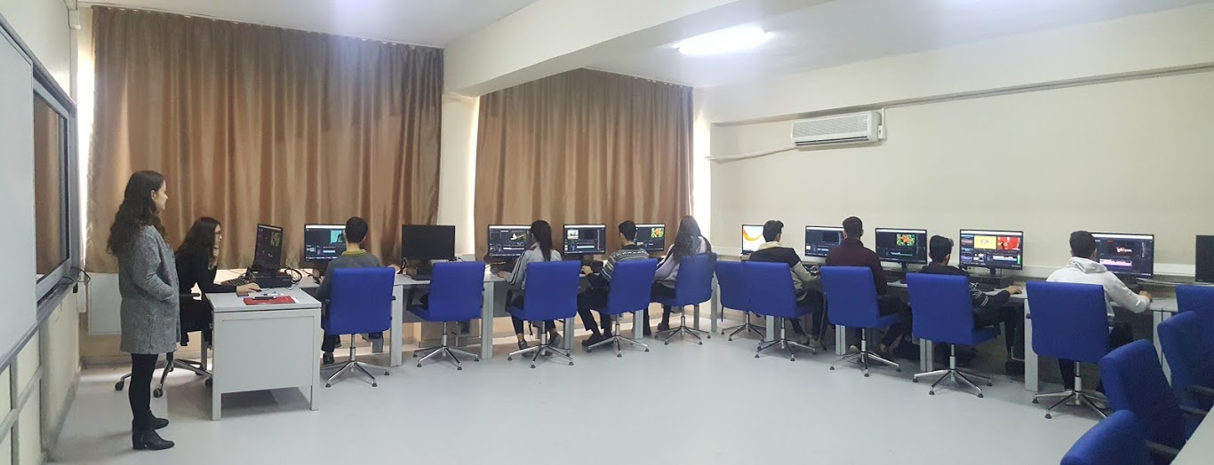
TOROSLAR /MERSİN
ATATÜRK MESLEKİ VE TEKNİK ANADOLU LİSESİ
BİLİŞİM TEKNOLOJİLERİ ALANI
Bilişim teknolojileri alanı, bilgisayar sistemlerinin yazılım ve donanım kurulumu yanında alanın altında yer alan ağ işletmenliği, bilgisayar teknik servisi, veritabanı programcılığı ve web programcılığı dallarının yeterliliklerini kazandırmaya yönelik eğitim ve öğretim verilen alandır.
Bilişim Teknolojileri Alanı altında şu dallar bulunmaktadır
Ağ İşletmenliği
Web Programcılığı
Veri TabanıProgramcılığı
Bilgisayar Teknik Servisi

Slide 18
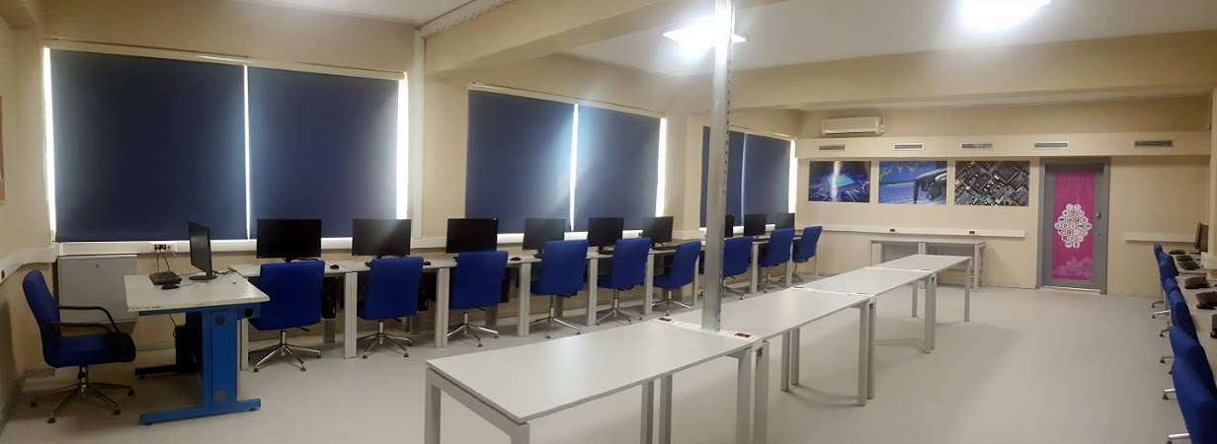
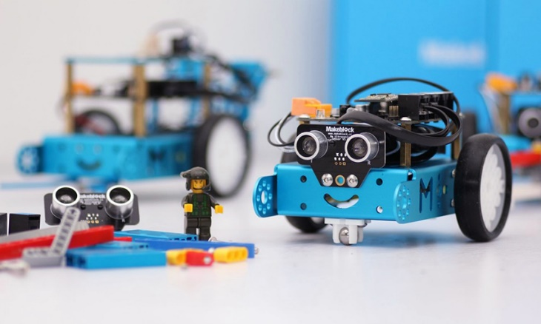
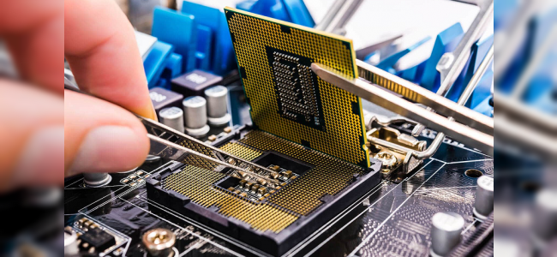
TOROSLAR /MERSİN
ATATÜRK MESLEKİ VE TEKNİK ANADOLU LİSESİ
BİLİŞİM TEKNOLOJİLERİ ALANI
BİLGİSAYAR TEKNİK SERVİSİ DALI
BİLGİSAYAR TEKNİK SERVİS ELEMANI, Bilgisayar sistemlerinin donanım ve yazılım kurulumu, bakım ve arıza giderme işlemleri ve bilgisayar ile kontrol edilebilen sistemler kurabilen nitelikli kişidir.
Görevleri
İş organizasyonu yapmak,
Analiz yapmak,
İhtiyaçları değerlendirmek,
Hataları tespit etmek,
Algoritma yapmak,
Arıza gidermek,
Elektronik devre tasarımı yapmak,
Elektronik devreyi gerçekleştirmek,
İhtiyaç olursa bilgisayar ile kontrol edilebilen projeler geliştirmek,

Slide 19
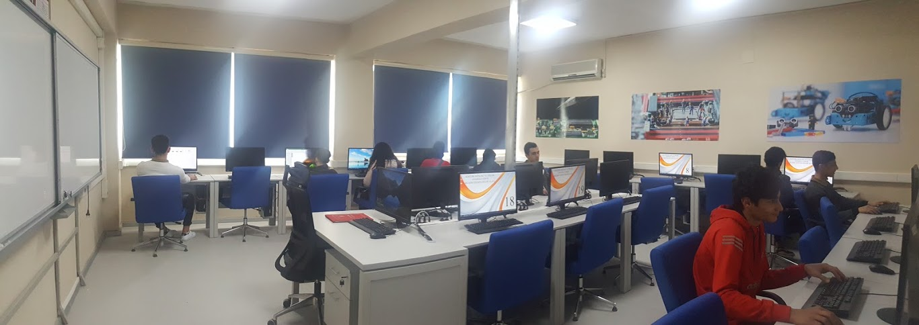
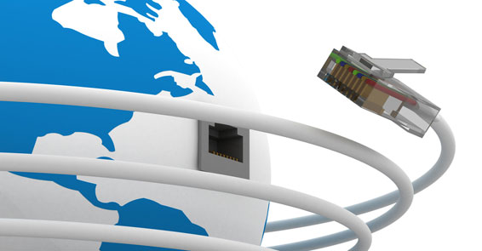
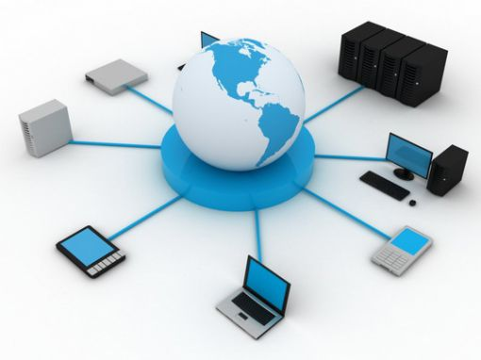
TOROSLAR /MERSİN
ATATÜRK MESLEKİ VE TEKNİK ANADOLU LİSESİ
BİLİŞİM TEKNOLOJİLERİ ALANI
AĞ İŞLETMENLİĞİ DALI
AĞ İŞLETMENİ, Bilgisayar sistemlerinin donanım ve yazılım kurulumu, ağ sistemlerinin kurulumu, yönetimi ve ağ ortamı üzerinde yaşanabilecek sorunlar, çözüm yolları ve geniş ağ sistemleri yönetimine sahip nitelikli kişidir.
Görevleri
İş organizasyonu yapmak,
Analiz yapmak,
Algoritma yapmak,
Ağ kurulacak ortamı (ağın altyapısını) oluşturmak,
Oluşturulan ortama fiziksel olarak bilgisayar ağı kurmak,
Geniş ağ sistemleri için yönlendirme yapmak,
Bilgisayar ağını yönetecek sunucu işletim sistemini kurmak,
Sunucuyu ağdaki bilgisayarların yöneticisi olarak tespit etmek,
Ağ ortamında oluşabilecek fiziksel ve yazılımsal sorunları gidermek,

Slide 20
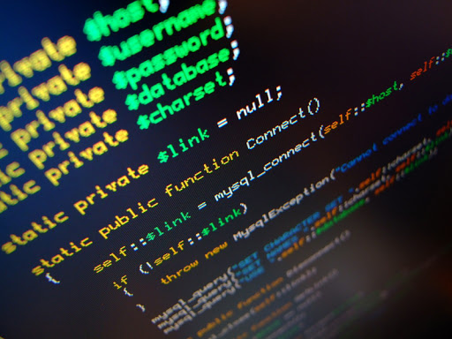
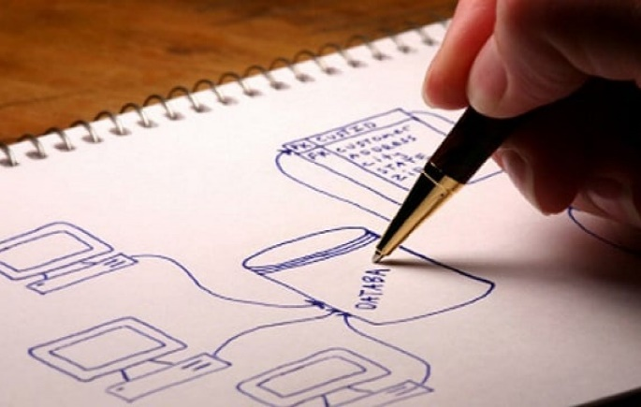
TOROSLAR /MERSİN
ATATÜRK MESLEKİ VE TEKNİK ANADOLU LİSESİ
BİLİŞİM TEKNOLOJİLERİ ALANI
VERİ TABANI PROGRAMCILIĞI DALI
VERİ TABANI PROGRAMCISI, Bilgisayar sistemlerinin donanım ve yazılım kurulumu, veri tabanı ve programlama dilinin kurulumu, veri tabanının oluşturulması ve yönetimi, yazılım geliştirme, hata giderme, bakım yapabilen ve yedek alabilen nitelikli kişidir
Görevleri
İş organizasyonu yapmak,
Analiz yapmak,
İhtiyaçları değerlendirmek,
Algoritma yapmak,
Veri tabanına ait tabloları tasarlamak,
Veri tabanına ait tabloları program üzerinde oluşturmak,
Veri tabanına ait arayüz ortamını geliştirmek,
Tamamlanan projenin testini gerçekleştirmek,
Mesleki gelişime ilişkin faaliyetleri yürütmektir

Slide 21
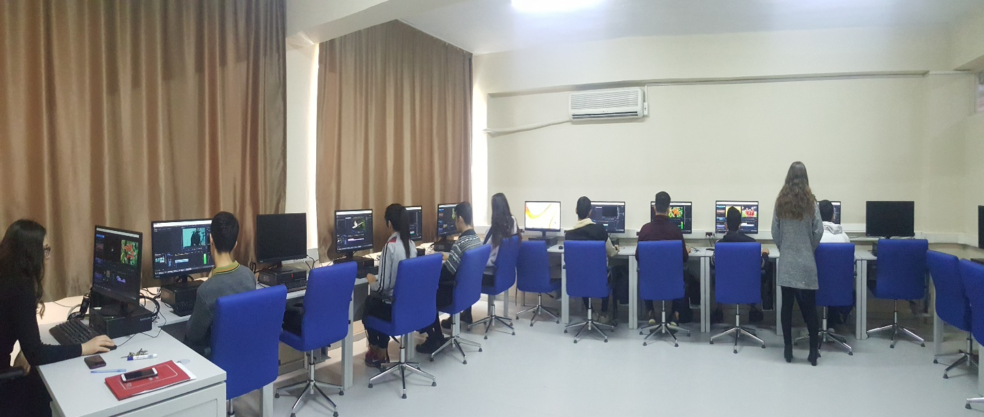

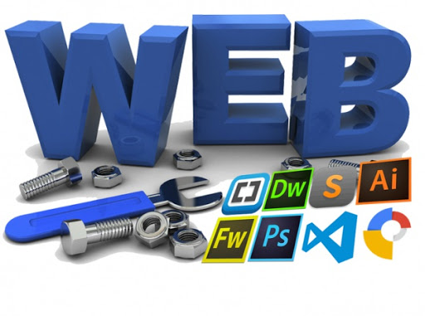
TOROSLAR /MERSİN
ATATÜRK MESLEKİ VE TEKNİK ANADOLU LİSESİ
BİLİŞİM TEKNOLOJİLERİ ALANI
WEB PROGRAMCILIĞI DALI
WEB PROGRAMCISI, Bilgisayar sistemlerinin donanım ve yazılım olarak kurulumu bilgilerinin yanında, web sayfası tasarımına ve programlama dilleri yardımıyla etkileşimli web uygulamaları hazırlayan nitelikli kişidir
Görevleri
İş organizasyonu yapmak,
Analiz yapmak,
İhtiyaçları değerlendirmek,
Algoritma yapmak,
Web sitesinin görsel tasarımını yapmak,
Tasarlanan sitenin yerel yayınını yaparak test etmek,
Mesleki gelişime ilişkin faaliyetleri yürütmektir

Slide 22
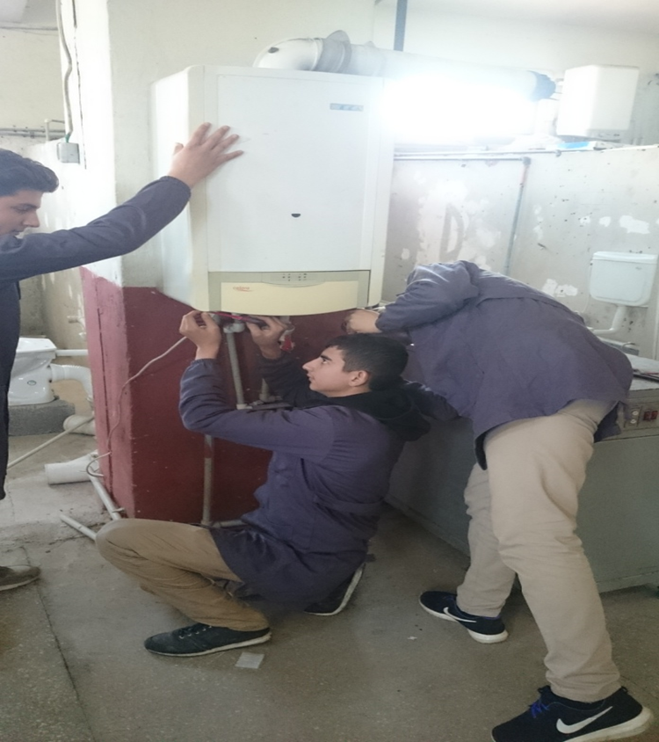
TOROSLAR /MERSİN
ATATÜRK MESLEKİ VE TEKNİK ANADOLU LİSESİ
TESİSAT TEKNOLOJİSİ VE İKLİMLENDİRME ALANI
YAPI TESİSAT SİSTEMLERİ DALI
Amacı: Tesisat teknolojisi ve iklimlendirme alanında ısıtma, gaz yakıcı cihazlar (bakım-onarım), sıhhi tesisat mesleğinin yeterliklerine sahip meslek elemanları yetiştirmek amaçlanmaktadır
Görevleri
Çelik, bakır, plastik boruları montaja hazırlamak ve monte etmek
Oksi-asetilen ve elektrik ark kaynağı ile boru kaynağı yapmak
Kat kaloriferi tesisatı ve ısıtıcı montajını yapmak,
Kazan dairesi tesisatını çekmek
Boyler, eşanjör kolektör bağlantılarını yapmak
Doğalgaz kolon hattını, daire içi boruları döşemek
Sayaç ve yakıcı cihazların montajını yapmak
Doğalgaz projesini okumak, uygulamak ve yardımcı elemanlara uygulatmak
Boru ve ara elemanların flanşlı birleştirmesini yapmak
Devir daim (sirkülasyon) pompası tanımak ve değiştirmek

Slide 23
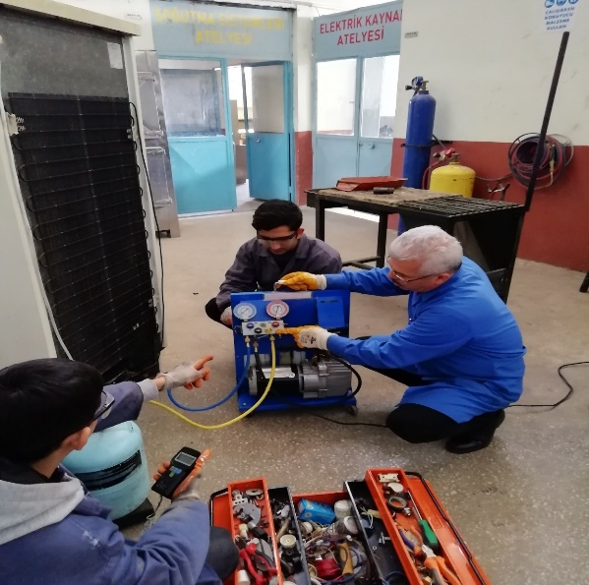
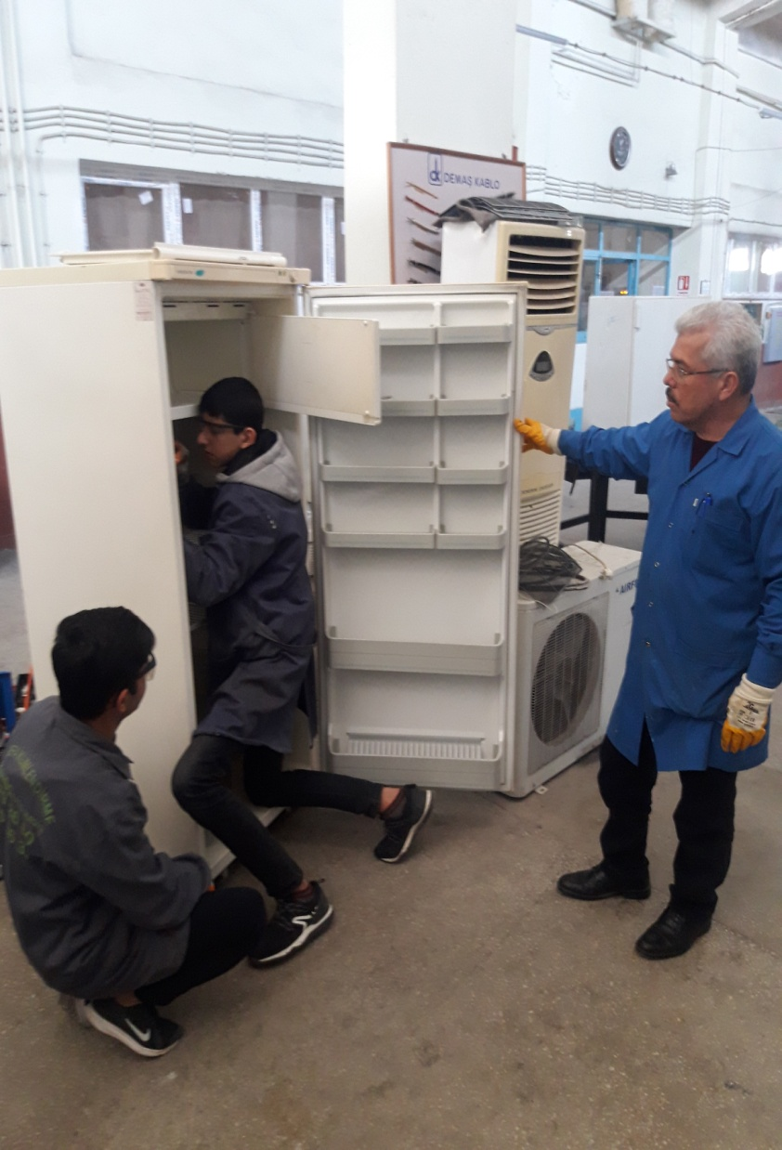
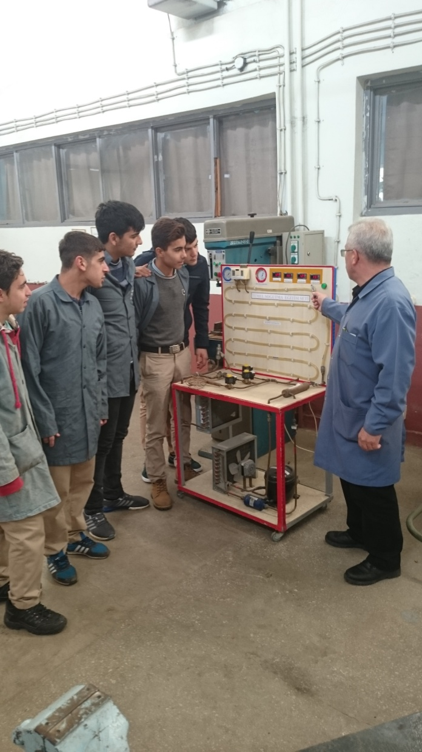
TOROSLAR /MERSİN
ATATÜRK MESLEKİ VE TEKNİK ANADOLU LİSESİ
TESİSAT TEKNOLOJİSİ VE İKLİMLENDİRME ALANI
SOĞUTMA SİSTEMLERİ DALI
Amacı: Soğuk hava depoları, reyon soğutma, endüstriyel makine üretimi, proses soğutma sistemleri, derin soğutma, frigorifik araç soğutması konularında bilgili, montaj, demontaj bakım ve onarım işlerinin yapma bilgi ve becerisine sahip kişiler yetiştirmektir.
Görevleri
Ev ve ticari tip soğutma cihazlarının imalatını yapan fabrikalarda
Özel soğutucu imalatı yapan işletmelerde
Soğutma cihazlarına servis veren işletmelerde
Klima servis, montaj ve imalatında
Mesleği ile ilgili cihaz ve ekipmanların uygulamalarını yapmak
Sistem montajını yapmak ve sistemi devreye almak
Arıza tespitlerini ve onarımlarını yapmak
Bakım işlem sırasına göre bakımlarını yapmak
Raporlama ve takip işlerini yapmak

Slide 24
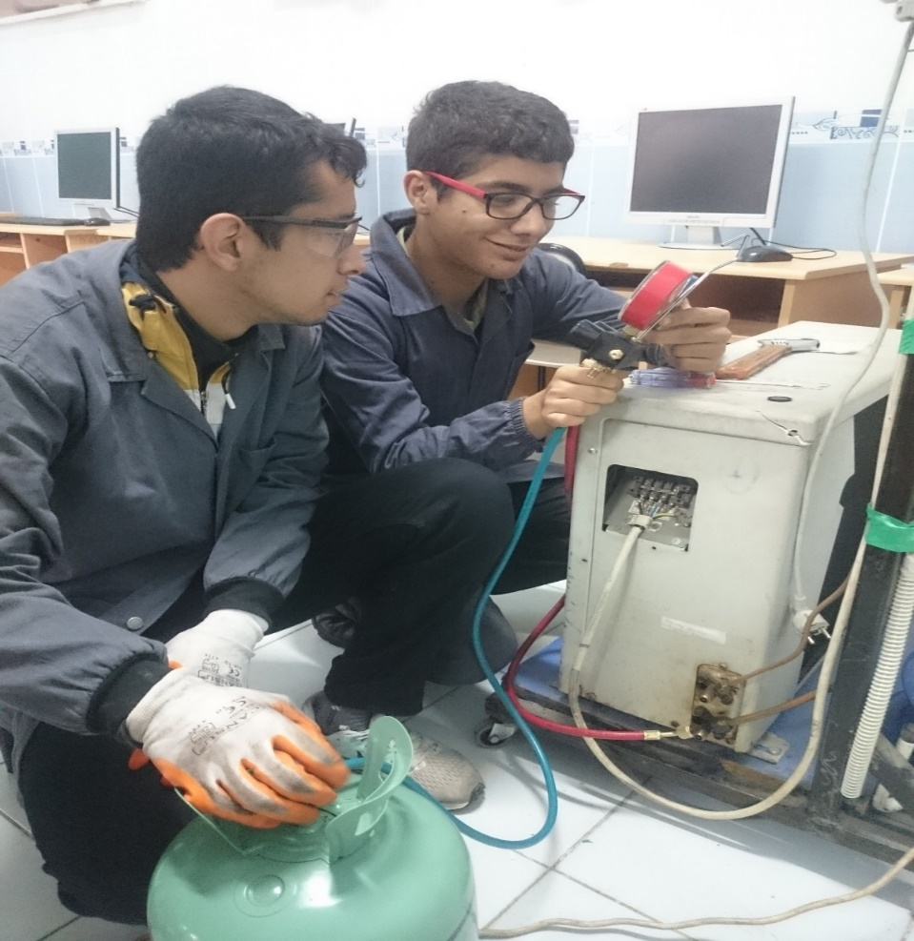
TOROSLAR /MERSİN
ATATÜRK MESLEKİ VE TEKNİK ANADOLU LİSESİ
TESİSAT TEKNOLOJİSİ VE İKLİMLENDİRME ALANI
İKLİMLENDİRME SİSTEMLERİ DALI
Amacı: Klimaları kurma, bakım ve onarımını yapma yeterlikleri kazandırmaya yönelik eğitim ve öğretim vermek.
Görevleri
Klima konulacak yere uygun cihaz seçimi ve keşif yapmak,
Sistem montajını yapmak ve sistemi devreye almak,
Arıza tespitlerini ve onarımlarını yapmak

Slide 25
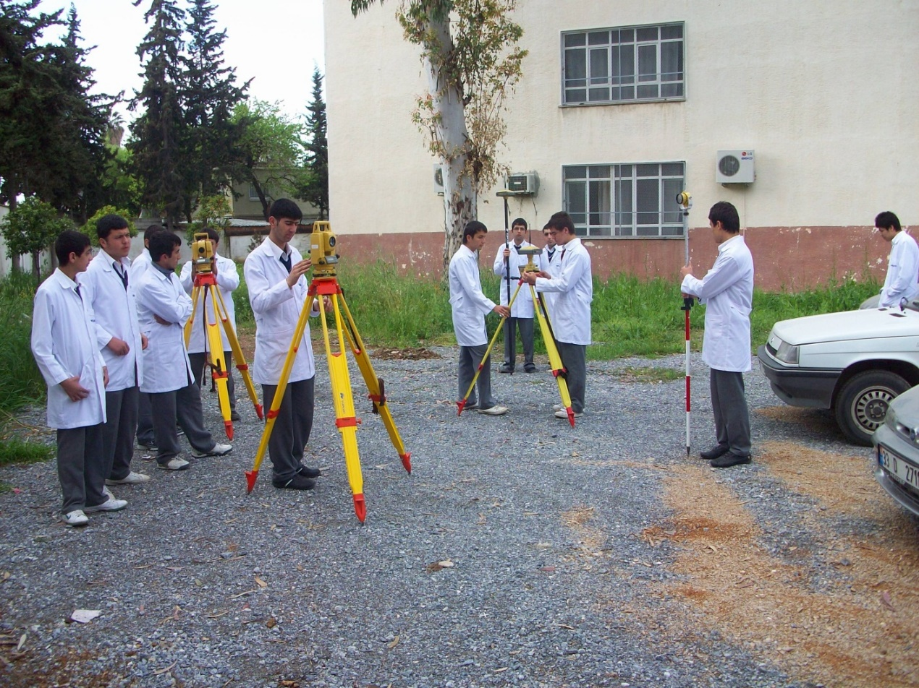
TOROSLAR /MERSİN
ATATÜRK MESLEKİ VE TEKNİK ANADOLU LİSESİ
HARİTA-TAPU KADASTRO ALANI
HARİTACILIK DALI
Tanımı: Haritacının sahip olması gereken arazi ölçümü, harita çizimi ve hesaplamaları yapma yeterliklerini kazandırmaya yönelik eğitim ve öğretimin verildiği daldır.
Amacı: Harita-Tapu-Kadastro Alanında haritacılık mesleğinin yeterliklerine sahip meslek elemanlarını yetiştirmektir.

Slide 26
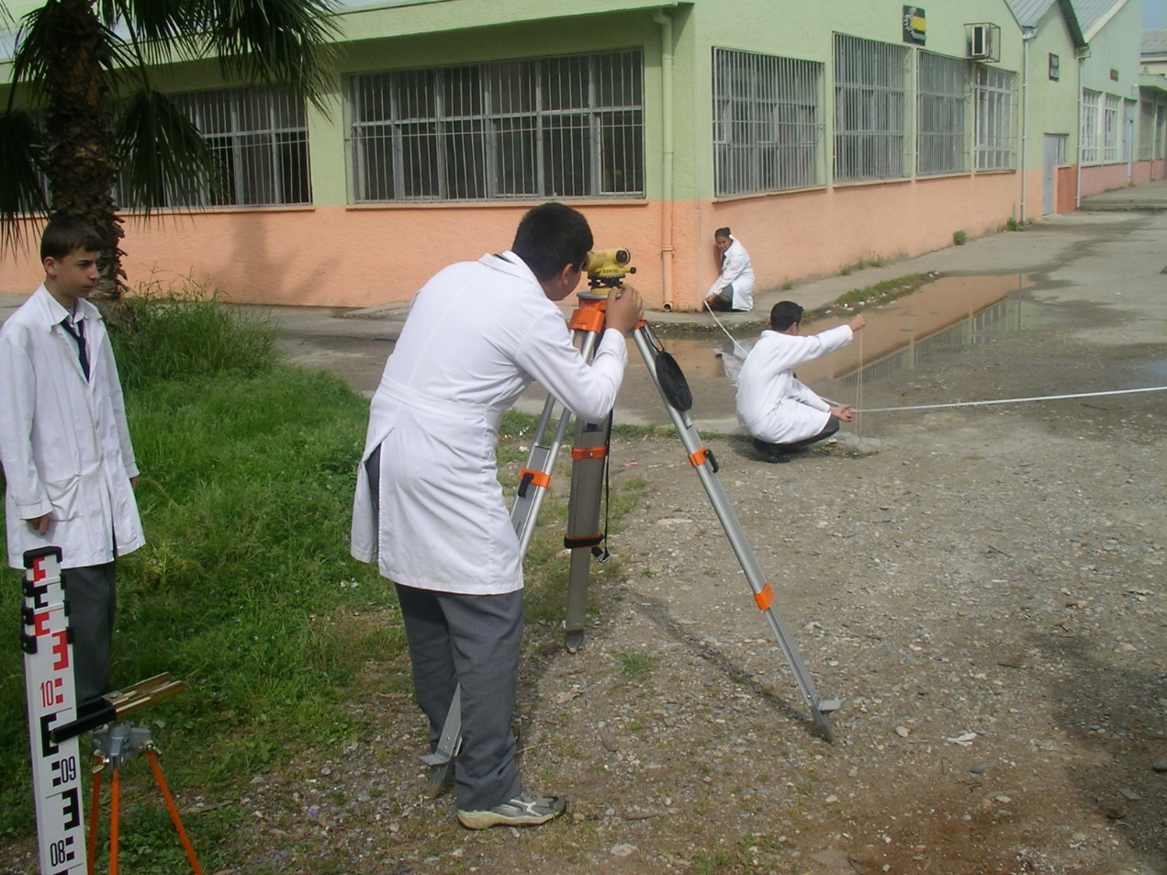
TOROSLAR /MERSİN
ATATÜRK MESLEKİ VE TEKNİK ANADOLU LİSESİ
HARİTA-TAPU KADASTRO ALANI
KADASTROCULUK DALI
Tanımı: Kadastrocunun sahip olması gereken, taşınmaz malların sınırlarını arazi ve harita üzerinde belirleme, hukuki durumlarını tespit etme ve yapılan kadastroyu yenileme yeterliklerini kazandırmaya yönelik eğitim ve öğretim verilen daldır.
Amacı: Harita-Tapu-Kadastro Alanında kadastroculuk mesleğinin yeterliklerine sahip meslek elemanları yetiştirmektir.

Slide 27
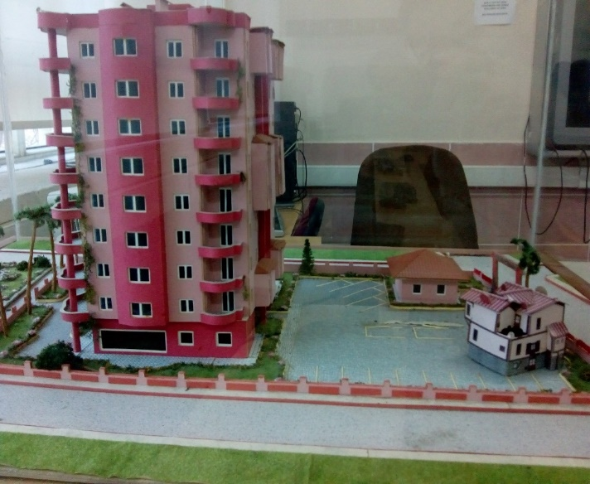
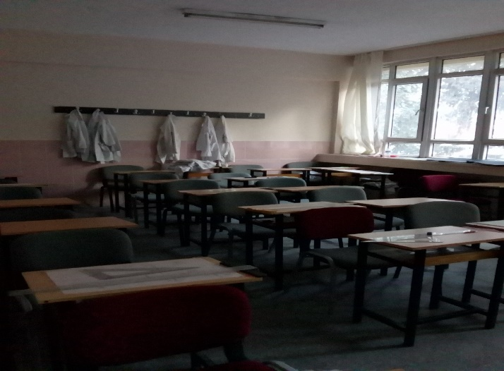
TOROSLAR /MERSİN
ATATÜRK MESLEKİ VE TEKNİK ANADOLU LİSESİ
İNŞAAT TEKNOLOJİSİ ALANI
MİMARİ YAPI TEKNİK RESSAMLIĞI DALI
MİMARİ YAPI TEKNİK RESSAMI, İnşaat teknolojisi alanında bilgisayar ve el ile mimari proje çizimi, röleve ve maket yapan kişidir.
AMACI :
Çizim araç ve gereçlerini kullanabilen,
El ve bilgisayarlarla yapı projelerini çizebilen,
Çizicilerden çıktı alabilen
Çizimleri kullanıma hazırlayabilen
Bina maketleri yapabilen
Meslek elamanı yetiştirmeyi amaçlar
Notes:
Mimari Yapı Ressamlığı
Yapı Yüzey Kaplama
Cephe Sistemler ve PVC Doğrama
Çimento Beton Laboratuvarı

Slide 28
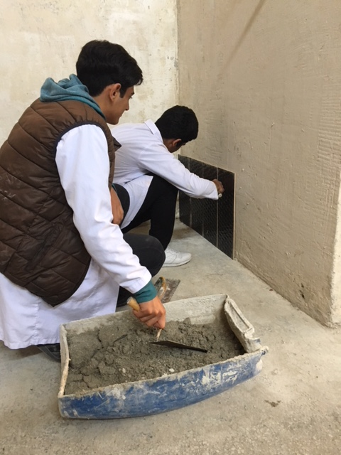
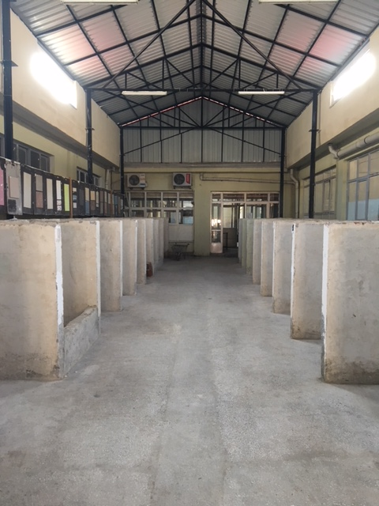
TOROSLAR /MERSİN
ATATÜRK MESLEKİ VE TEKNİK ANADOLU LİSESİ
İNŞAAT TEKNOLOJİSİ ALANI
YAPI YÜZEY KAPLAMA DALI
Yapı yüzey kaplamacısı; sıvacılık, duvar, zemin kaplama, mermer kaplama, parke taşı ve bordür kaplama çizimi ve imalatını yapabilen nitelikli kişidir.
GÖREVLERİ
Yapı yüzeylerine sıva yapmak,
Duvar ve zemin yüzeyini hazırlamak,
Duvar ve zemin kaplamalarını istenilen biçimde döşemek,
Mermer ve taşları istenilen ölçülerde şekillendirmek,
Mermer vb. taşları duvar ve döşemeye kaplamak,
Parke taşı ve bordür yüzeyini hazırlamak,
Parke taşı ve bordür kaplamalarını döşemek,
Notes:
Mimari Yapı Ressamlığı
Yapı Yüzey Kaplama
Cephe Sistemler ve PVC Doğrama
Çimento Beton Laboratuvarı

Slide 29
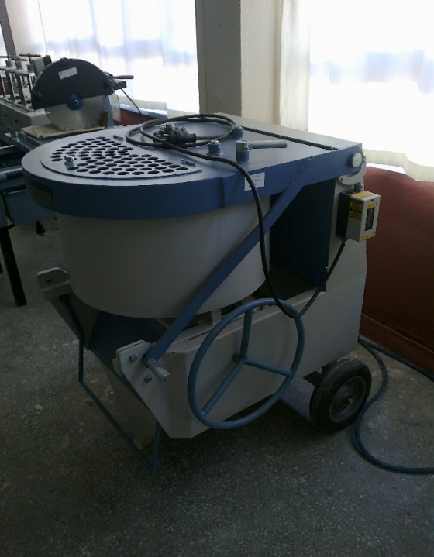
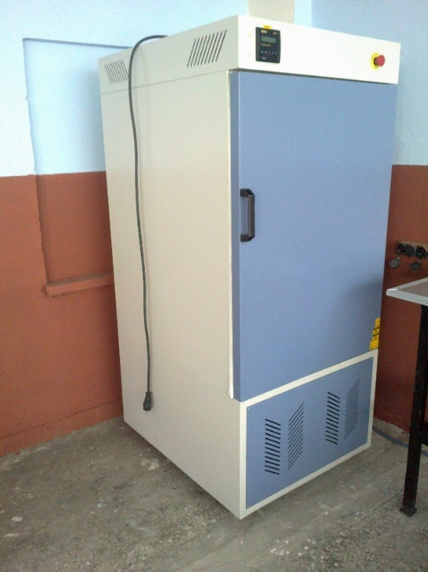
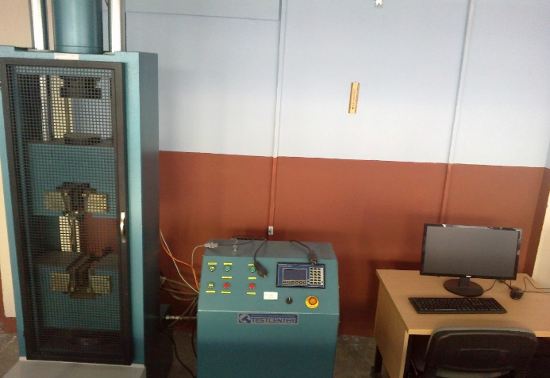
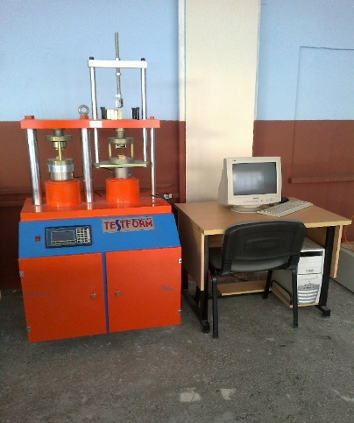
TOROSLAR /MERSİN
ATATÜRK MESLEKİ VE TEKNİK ANADOLU LİSESİ
İNŞAAT TEKNOLOJİSİ ALANI
ÇİMENTO BETON LABORATUVARI DALI
TANIMI: Yapının inşa sürecinde inşaata ait agrega çimento, beton ve zemin deneylerinin yapılması konusunda yeterliklerini kazandırmaya yönelik eğitim ve öğretime verilen daldır
AMACI: İnşaat teknolojisi alanında inşaat labaratuarcılığı mesleğinin yeterliklerine sahip meslek elemanı yetiştirmek amaçlanmaktadır.
Notes:
Mimari Yapı Ressamlığı
Yapı Yüzey Kaplama
Cephe Sistemler ve PVC Doğrama
Çimento Beton Laboratuvarı

Slide 30
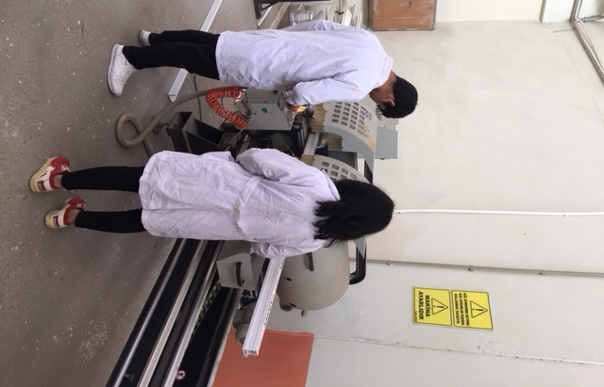
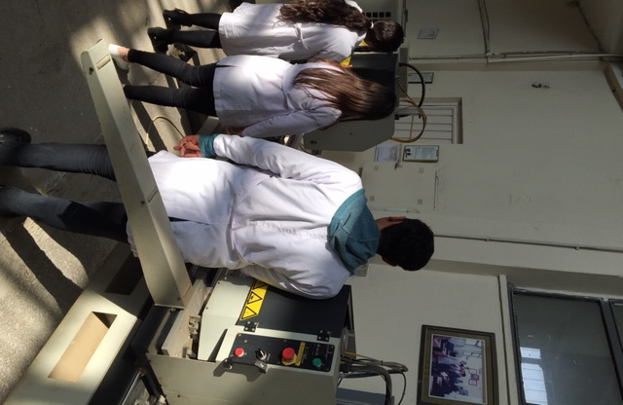
TOROSLAR /MERSİN
ATATÜRK MESLEKİ VE TEKNİK ANADOLU LİSESİ
İNŞAAT TEKNOLOJİSİ ALANI
CEPHE SISTEMLER VE PVC DOĞRAMA DALI
Öğrenciler İnşaat Teknolojisi alanında PVC doğramaların, kaplamaların, bölme duvarların çizim, imalat ve montaj işlerini yapan teknik elemanlar bu dalda eğitim alırlar.
İş İmkanları
PVC Doğrama İmalat ve Montaj Teknisyeni genellikle özel sektöre ait işletmelerde, yetkili satış bayii ve üretim tesislerinde, mühendislik ve mimarlık bürolarında, müteahhitlik ve müşavirlik hizmeti veren kuruluşlarda teknik ara eleman olarak çalışabilirler.
Notes:
Mimari Yapı Ressamlığı
Yapı Yüzey Kaplama
Cephe Sistemler ve PVC Doğrama
Çimento Beton Laboratuvarı

Slide 31
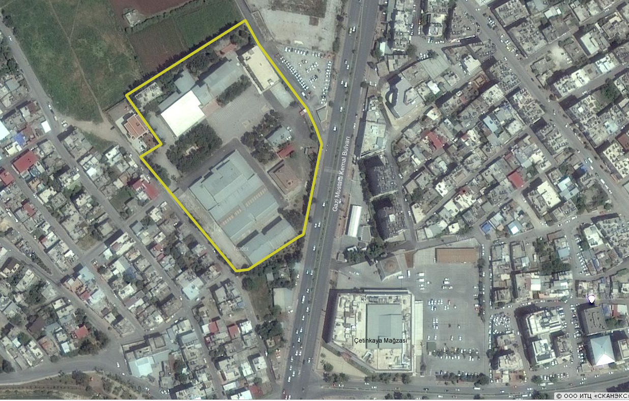
TOROSLAR /MERSİN
ATATÜRK MESLEKİ VE TEKNİK ANADOLU LİSESİ
İletişim Bilgileri
ADRES :
Alsancak Mahallesi 76024 Sokak No:1
33090 Toroslar/MERSİN
Telefon : 0 324 226 03 50
Belge Geçer : 0 324 226 22 38
Web : mersinataturkmtal.meb.k12.tr
Kapalı Alan : 17,337 m²
Açık Alan : 8,843 m²
Toplam Alanı : 26,180 m²

